Slide 1

Logistický management 2
Tutoriál I.

Slide 2

Požadavky na ukončení předmětu
Zápočet:
Prezentace na vybrané téma, během druhého tutoriálu, 26.03.

Slide 3
Podmínky prezentace
Organizační:
Prezentaci vytváří tým studentů (2-4), délka prezentace cca 10-15 minut, plus 5-10 minut dotazy/diskuze
Prezentace proběhne během druhého tutoriálu, 26.03.2022
Obsahové požadavky:
vysvětlení všech uvedených pojmů,
Každý student vybere 1 téma z 8 dostupných, otázky SZZ, přes IS MVSO

Slide 4
Seznam témat k prezentaci (1/2)
(1) Supply Chain Management, dodavatelské sítě – konfigurace, účel a řízení
SCM-definice a terminologie,
Push a pull princip uspořádání řetězce,
Typy dodavatelsko-odběratelských vztahů,
Efekt biče.
(2) Strategická, taktická a operativní úroveň řízení logistiky
Strategická úroveň: otázky, podstata, cíle,
Taktická úroveň: otázky, podstata, cíle,
Operativní úroveň: otázky, podstata, cíle.
(3) Logistika zásobování
Metody a směry v logistice zásobování,
Objednací systémy,
Koncept JIT (Just in Time),
ABC a XYZ analýza.
(4) Výrobní logistika
Úkoly výrobní logistiky,
Bod rozpojení,
Layout pracovišť a metody jeho plánování.

Slide 5
Seznam témat k prezentaci (2/2)
(5) Distribuční logistika
Efektivnost dopravy,
Technologie Hub and Spoke, z domu do domu,
Otázka last mile delivery.
(6) Úrovně poskytování logistických služeb a jejich aplikace
Členění úrovní poskytování logistických služeb (1-5PL) a jejich definice/charakteristické rysy
(7) Moderní trendy v logistice
Řízení informačního toku (IT podpora, EDI, QR, ECR, RFID, smart technologie a rozšířená realita),
Lean management,
Automatizované systémy manipulace s materiálem.
(8) Průmysl 4.0 a logistický management
Pojem Průmysl 4.0,
Směr vývoje v rámci průmyslu 4.0 (systémová integrace, BigData, robotizace, komunikační infrastruktura, cloudové systémy),
Vliv průmyslu 4.0 na logistický management.

Slide 6
Požadavky na ukončení předmětu
Zkouška:
Ústní jedná ze státnicových otázek
Termíny- duben/začátek května 2022

Slide 7
ZÁKLADNÍ POJMY A TERMINOLOGIE. LOGISTIKA VČERA A DNES

Slide 8
ÚVOD DO LOGISTIKY
Předmětem logistiky je doprava, manipulace a skladování veškerých polotovarů a výrobků na celé trase od dodavatelů přes výrobní podniky k odběratelům. Náplní logistiky je organizování, plánování, řízení a kontrola materiálových a nákladových toků.
V současné době logistika hraje velice významnou roli, a to především s neustále se měnícím světem, změnou životní filosofie v duchu tržního hospodářství a současně probíhající čtvrtou průmyslovou revolucí.
Notes:
Logistika je rozsáhlá vědní disciplína, která v mnoha oblastech a ve velké míře ovlivňuje životní úroveň každého z nás. Je vědou, která se zabývá koordinací, propojením a optimalizací toku surovin, materiálu, polotovarů, výrobků a služeb, ale také tokem informací a financí z hlediska uspokojení potřeb zákazníka a z pohledu optimálních nákladů rozšířeného o socio-ekonomický aspekt s cílem udržení si nejen spokojeného, ale i věrného zákazníka.
Předmětem logistiky je doprava, manipulace a skladování veškerých polotovarů a výrobků na celé trase od dodavatelů přes výrobní podniky k odběratelům. Náplní logistiky je organizování, plánování, řízení a kontrola materiálových a nákladových toků.
V současné době logistika hraje velice významnou roli, a to především s neustále se měnícím světem, změnou životní filosofie v duchu tržního hospodářství a současně probíhající čtvrtou průmyslovou revolucí.

Slide 9
ÚVOD DO LOGISTIKY
Hlavní směry současného vývoje společnosti (megatrendy) zahrnují:
Převahu tržního hospodářství.
Liberalizaci světového obchodu a vznik světových obchodních dohod.
Explozi informačních a komunikačních technologií
Globalizaci světového trhu.
Technickou revoluci.
Populační explozi.
Mezinárodní migraci.

Slide 10
ZÁKLADNÍ POJMY A TERMINOLOGIE
Logistika je vědní disciplína, která se zabývá plánováním, řízením a realizací materiálového toku a informací tak, aby správný produkt byl ve správný čas na správném místě s co nejnižšími náklady.
Logistika se zabývá dodáním:
správného výrobku,
ve správném množství,
ve správném čase,
ve správné jakosti,
na správné místo,
správnému zákazníkovi,
za správné náklady.
Notes:
Zde je možné uvést jednu z definic logistického řízení označovanou jako „7S“:
Logistika se zabývá dodáním:

Slide 11
ZÁKLADNÍ POJMY A TERMINOLOGIE
Podle definice se tedy logistika zabývá řízením, koordinací a synchronizací materiálových a informačních toků.
Hlavním cílem logistiky je uspokojování potřeb zákazníků, musí být dostatečně pružná vzhledem k měnícím se požadavkům.
Logistika chce především dosáhnout uspokojení zákazníků, optimální výše zásob a nikoli pouze minimalizovat náklady spojené s touto činností.
Notes:
Podle definice se tedy logistika zabývá řízením, koordinací a synchronizací materiálových a informačních toků. Není přitom omezena hranicemi podniku, tyto toky řídí od dodavatelů surovin až po finální cestu k odběrateli. Hlavním cílem logistiky je uspokojování potřeb zákazníků, musí být dostatečně pružná vzhledem k měnícím se požadavkům.
Logistika chce především dosáhnout uspokojení zákazníků, optimální výše zásob a nikoli pouze minimalizovat náklady spojené s touto činností. Logistika tedy hledá určitý kompromis, kde na jedné straně stojí uspokojení zákazníků a na straně druhé samotné logistické náklady.

Slide 12
ZÁKLADNÍ POJMY A TERMINOLOGIE
Mezi typické logistické úlohy patří:
nákupní logistika – opatření materiálu od dodavatele do výroby či skladu,
vnitropodniková logistika – pohyb polotovarů mezi jednotlivými výrobními úseky,
odbytová logistika – distribuce produktů k zákazníkovi.
Všechny logistické procesy se skládají ze tří složek: plánování, řízení a realizace. Logistika se zabývá výhradně procesy netechnologického charakteru – nemění fyzikální ani chemickou strukturu materiálu nebo nedokončených výrobků.

Slide 13
ZÁKLADNÍ POJMY A TERMINOLOGIE
Mikrologistika.
Makrologistika
Systémy mezilogistiky
Logistický řetězec
Každý logistický řetězec je složen z dílčích materiálových, informačních, peněžních a jiných toků, které probíhají mezi různými články subsystémy) nejen ve výrobě, ale i v dopravě, zasilatelství a v obchodě.
Notes:
Mikrologistika zkoumá logistický řetězec uvnitř podniku. V mikrologistice nevede logistický řetězec až ke konečnému zákazníkovi.
Makrologistika se zabývá globálními aspekty logistiky. Zabývá se tak logistickými řetězci od těžby surovin nezbytných pro výrobu, až po jejich následný prodej.
Systémy mezilogistiky se nachází mezi makrologistickými a mikrologistickými systémy. Jejich funkci nelze vymezit výhradně do mikro­ nebo makroúrovni. Tyto systémy operují na úrovni spolupracujících organizací–příkladem je spediční organizace, která zajišťuje přepravu mezi průmyslovým dodavatelem, velkoobchodem a maloobchodníkem. Obecně lze říci, že do systémů mezilogistiky patří podniky, které poskytují logistické služby.
Logistický řetězec je posloupnost navazujících, navzájem sladěných logistických systémů či podsystémů, kterými prochází materiálový nebo informační tok.
Každý logistický řetězec je složen z dílčích materiálových, informačních, peněžních a jiných toků, které probíhají mezi různými články subsystémy) nejen ve výrobě, ale i v dopravě, zasilatelství a v obchodě.

Slide 14
LOGISTICKÉ FUNKCE A CÍLE
Logistické cíle
Základním cílem logistiky je optimální uspokojování potřeb zákazníků. Zákazník je nejdůležitějším článkem celého logistického řetězce. Od něj vychází informace o požadavcích na zabezpečení dodávky zboží a zároveň u něj končí logistický řetězec zabezpečující pohyb materiálu a zboží.
Cíle podnikové logistiky
na jedné straně, musí vycházet z podnikové (globální) strategie a napomáhat splňovat celopodnikové cíle,
na druhé straně, musí zabezpečit přání zákazníků na zboží a služby s požadovanou úrovní, a to při minimalizaci celkových nákladů.

Slide 15
LOGISTICKÉ FUNKCE A CÍLE
Prioritní (nejdůležitější) cíle logistiky: vnější a výkonové.
Sekundární cíle logistiky: vnitřní a ekonomické.
Vnější logistické cíle se zaměřují na uspokojování přání zákazníky.
Zvyšování objemu prodeje (nikoliv výroby),
Zkracování dodacích lhůt,
Zlepšování spolehlivosti a úplnosti dodávek,
Zlepšování pružnosti logistických služeb – flexibility.

Slide 16
LOGISTICKÉ FUNKCE A CÍLE
Vnitřní cíle logistiky se orientují na snižování nákladů při dodržení splnění vnějších cílů. Náklady na:
zásoby,
dopravu,
manipulaci a skladování.
výrobu,
řízení.

Slide 17
LOGISTICKÉ FUNKCE A CÍLE
Výkonové cíle logistiky zabezpečují požadovanou úroveň služeb tak, aby požadované množství materiálu a zboží bylo ve správném množství, druhu a jakosti, na správném místě, ve správném okamžiku.
Ekonomické cíle logistiky – zabezpečení těchto služeb s přiměřenými náklady, které jsou vzhledem k úrovni služeb minimální. Optimální náklady odpovídající ceně, kterou je ještě zákazník ochoten za vysokou kvalitu zaplatit.
Logistické funkce jsou procesy, při kterých dochází k přeměnám (transformacím) objednávek určitých výrobků (zboží) na jejich dodávky.
Notes:
Výkonové cíle logistiky zabezpečují požadovanou úroveň služeb tak, aby požadované množství materiálu a zboží bylo ve správném množství, druhu a jakosti, na správném místě, ve správném okamžiku.
Ekonomické cíle logistiky – zabezpečení těchto služeb s přiměřenými náklady, které jsou vzhledem k úrovni služeb minimální. Optimální náklady odpovídající ceně, kterou je ještě zákazník ochoten za vysokou kvalitu zaplatit.
Logistické funkce jsou procesy, při kterých dochází k přeměnám (transformacím) objednávek určitých výrobků (zboží) na jejich dodávky. Zahrnují: balení, tvorbu manipulačních jednotek a přepravních jednotek, nakládku, dopravu, vykládku, uskladňování, vyskladňování, kompletaci, kontrolu, vystavení dokladů, fakturaci apod.

Slide 18
LOGISTICKÉ FUNKCE A CÍLE
Celý materiálový tok se dělí do dvou úseků:
Řízení materiálového hospodářství zahrnuje cestu materiálů od dodavatelů až ke skladu hotových výrobků. Na této cestě probíhají nejenom logistické, ale i transformační (výrobní) procesy.
Řízení fyzické distribuce zahrnuje cestu hotových výrobků od ukončení výrobního procesu k zákazníkům. Na této cestě probíhají převážně jen přemísťovací a skladovací operace.
Notes:
Celý materiálový tok se dělí do dvou úseků:
Řízení materiálového hospodářství zahrnuje cestu materiálů od dodavatelů až ke skladu hotových výrobků. Na této cestě probíhají nejenom logistické, ale i transformační (výrobní) procesy.
Mezi základní procesy, spadající do této kategorie patří např. opatřování (nákup), výrobní a kapacitní plánování, operativní řízení výroby, řízení výrobních zásob, manipulace s materiálem aj.
Řízení fyzické distribuce zahrnuje cestu hotových výrobků od ukončení výrobního procesu k zákazníkům. Na této cestě probíhají převážně jen přemísťovací a skladovací operace.
Mezi hlavní procesy patří zpracování objednávek zákazníků, predikování (předpovědi) poptávky, řízení zásob hotových výrobků, manipulace s hotovými výrobky, skladování hotových výrobků aj.

Slide 19
LOGISTICKÉ FUNKCE A CÍLE
Struktura logistických funkcí podle úrovně řízení:
Strategické – dlouhodobě platné rozhodování o zdrojích, pravidlech a postupech.
Taktické – zahrnuje úroveň dispoziční a administrativní.
Dispoziční – krátkodobá rozhodnutí o plnění vzniklých požadavků a potřeb.
Administrativní – zabezpečuje provádění informační činnosti na základě dispozičního rozhodnutí nebo příkazu.
Operativní – realizace hmotných procesů, tzn. materiálového toku, na základě příkazů z dispoziční nebo administrativní úrovně (nadřazené úrovně).
Notes:
Struktura logistických funkcí podle úrovně řízení:
Strategické – dlouhodobě platné rozhodování o zdrojích, pravidlech a postupech.
Taktické – zahrnuje úroveň dispoziční a administrativní.
Dispoziční – krátkodobá rozhodnutí o plnění vzniklých požadavků a potřeb.
Administrativní – zabezpečuje provádění informační činnosti na základě dispozičního rozhodnutí nebo příkazu.
Operativní – realizace hmotných procesů, tzn. materiálového toku, na základě příkazů z dispoziční nebo administrativní úrovně (nadřazené úrovně).

Slide 20
LOGISTICKÉ ČINNOSTI
Logistické činnosti jsou činnosti netechnologického charakteru. To znamená, že na rozdíl od technologických činností nemění fyzikální, ani chemickou podstatu zpracovávaného materiálu a nedokončených výrobků, kterými se zabývají.
Sdružuje-li se více podobných logistických činností dohromady, hovoří se o logistických procesech:
skladové procesy (naskladňování, vyskladňování, komisionářství, expedice),
dopravní procesy (nakládání, vykládání, přeprava),
informační procesy (sběr informací, jejich ukládání, zpracování, přenášení) aj.

Slide 21
LOGISTICKÉ ČINNOSTI
Logistické objekty jsou hmotné statky, zvláště materiál a výrobky v průmyslových podnicích, informace a zákazníci.
Logistické činnosti a procesy se realizují v rámci logistických systémů.
Logistický systém má 3 hlavní podsystémy:
Materiálový – jedná se o tok materiálu.
Řídící – zahrnuje plánování, řízení, kontrolu.
Informační: zachycuje údaje, jejich zpracování, přenos a vykazování.

Slide 22
LOGISTICKÉ ČINNOSTI
Podle toku materiálu rozeznáváme:
Logistiku průmyslovou = výrobní,
Logistiku obchodní = oběhová,
Logistiku dopravní.
Notes:
Logistiku průmyslovou = výrobní: zahrnuje logistické procesy ve výrobě.
Logistiku obchodní = oběhová: zahrnuje pohyb zboží od výroby až po prodej
konečnému spotřebiteli.
Logistiku dopravní: pouze u podniků, kde je doprava jejich hlavní činností.

Slide 23
Otázky:
Co je předmětem logistiky?
Jaké jsou cíle logistiky?
Jaké jsou aktuální trendy v logistice?
Co jsou logistické funkce?

Slide 24
VALUE CHAIN MANAGEMENT. SUPPLY CHAIN MANAGEMENT

Slide 25
Obsah přednášky
1. Value Chain Management, management hodnotového řetězce
2. Supply Chain Management (SCM)

Slide 26
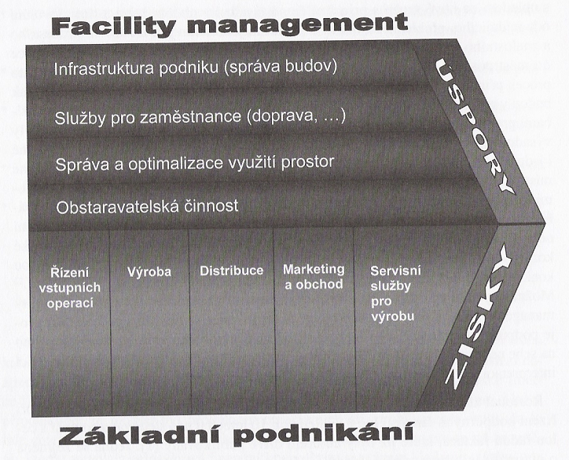
Value Chain Management (MHŘ)

Slide 27
Hodnotový řetězec
Od poptávky konečných zákazníků je odvozován rozsah aktivit v logistických řetězcích, potřebný k uspokojení zákazníků. Děje se tak v poptávkovém řetězci, jenž je součástí procesního dodavatelského řetězce (supply chain) a hodnotového řetězce (value chain).
Sled činností, které firma vykonává při konstruování, produkci, prodeji, dodávání a poprodejní podpoře svých produktů, se označuje jako hodnotový řetězec.
Hodnotový řetězec podniku je zase součástí rozsáhlejšího hodnotového systému: rozsáhlejšího souboru činností, které jsou zapojeny do vytváření hodnoty pro konečného uživatele, bez ohledu na to, kdo tyto činnosti vykonává.
Notes:
Od poptávky konečných zákazníků je odvozován rozsah aktivit v logistických řetězcích, potřebný k uspokojení zákazníků. Děje se tak v poptávkovém řetězci, jenž je součástí procesního dodavatelského řetězce (supply chain) a hodnotového řetězce (value chain).
Sled činností, které firma vykonává při konstruování, produkci, prodeji, dodávání a poprodejní podpoře svých produktů, se označuje jako hodnotový řetězec.
Hodnotový řetězec podniku je zase součástí rozsáhlejšího hodnotového systému: rozsáhlejšího souboru činností, které jsou zapojeny do vytváření hodnoty pro konečného uživatele, bez ohledu na to, kdo tyto činnosti vykonává.
Například výrobce automobilů musí vozy vybavit pneumatikami.
V souvislosti s tím musí přijmout řadu rozhodnutí, v hodnotovém řetězci směřujícím vzhůru: např. budeme pneumatiky vyrábět sami nebo je budeme nakupovat od dodavatele?
Firma musí rovněž přijímat rozhodnutí o činnostech, které se obracejí v hodnotovém řetězci směrem dolů. V dvacátých letech minulého století, kdy osobní automobil stále ještě byl hračkou pro bohaté pány, firma General Motors a jiné ustavily vlastní divizer spotřebitelského financování, které měly zákazníkům umožnit nákup osobních vozů na úvěr. V roce 1930 se ¾ osobních a nákladních vozů nakupovaly na splátky a tržní podíl firmy Ford (která auto na splátky nenabízela), se hluboce propadl.

Slide 28
Hlavní kroky analýzy hodnotového řetězce
začněte tím, že určíte hodnotový řetězec odvětví.
Srovnejte svůj hodnotový řetězec s hodnotovým řetězcem odvětví.
Zaměřte se na faktory ovlivňující cenu, na ty činnosti, jež v současnosti mají nebo v budoucnu mohou mít vliv na diferenciaci.
Zaměřte se na faktory ovlivňující náklady a zvláštní pozornost věnujte činnostem, které představují velký nebo rostoucí procentní podíl nákladů.

Slide 29
Dodavatelský řetězec a dodavatelská sít´
Dodavatelský řetězec je definován jako vícestupňový systém dodavatelů, výrobců, distributorů, prodejců a zákazníků.
Ve srovnání s logistickým řetězcem se dodavatelský řetězec rozšiřuje po i proti směru materiálového toku – v něm jsou integrovány všechny aktivity počínající těžbou prvotních přírodních zdrojů až po dopravu zboží konečnému zákazníkovi. Koncepce dodavatelského řetězce v sobě dále zahrnuje všechny aktivity spojené s realizací zpětných toků vrácených nebo použitých výrobků, likvidací odpadů apod.
Notes:
Dodavatelský řetězec je definován jako vícestupňový systém dodavatelů, výrobců, distributorů, prodejců a zákazníků. Mezi stupni dodavatelského řetězce v obou směrech proudí materiálové, finanční, informační a rozhodovací toky.
Ve srovnání s logistickým řetězcem se dodavatelský řetězec rozšiřuje po i proti směru materiálového toku – v něm jsou integrovány všechny aktivity počínající těžbou prvotních přírodních zdrojů až po dopravu zboží konečnému zákazníkovi. Koncepce dodavatelského řetězce v sobě dále zahrnuje všechny aktivity spojené s realizací zpětných toků vrácených nebo použitých výrobků, likvidací odpadů apod.

Slide 30
Dodavatelský řetězec
Mezi stupni dodavatelského řetězce v obou směrech proudí:
materiálové toky,
finanční toky,
informační toky,
rozhodovací toky.
Do vstupů dodavatelského řetězce patří lidské zdroje, suroviny, pohonné hmoty (včetně alternativních druhů paliv a zbytkových pohonných hmot). Výstupy dodavatelského řetězce obsahují produkty, služby a odpad.
Notes:
Materiálové toky zahrnuji toky nových produktů směrem od dodavatelů k zákazníkům a opačně toky vracení, servisu, recyklace a likvidace produktů. Finanční toky zahrnuji různé druhy plateb, úvěry, toky plynoucí z vlastnických vztahů atd. Informační toky propojují systém informacemi o objednávkách, dodávkách, plánech atd. Rozhodovací toky jsou posloupnosti rozhodnutí účastníků, ovlivňující celkovou výkonnost řetězce.

Slide 31
Materiálové a finanční toky SC
Materiálové toky zahrnují toky surovin, meziproduktů a hotových produktů směrem od dodavatelů k zákazníkům a opačným směrem, včetně aktivit spojených s realizací zpětných toků, jejichž výkon je nezbytný pro splnění požadavků finálního zákazníka v požadovaném čase, množství, kvalitě a na požadované místo.
Finanční toky zahrnují různé druhy plateb, úvěry, toky plynoucí z vlastních vztahů atd. Informační toky propojují systém informacemi o objednávkách, dodávkách, plánech atd. Rozhodovací toky jsou posloupnosti rozhodnutí účastníků, ovlivňující celkovou výkonnost řetězce.

Slide 32
Dodavatelská síť
„Sít´“ popisuje složitější strukturu, kde organizace mohou být propletené a existují obousměrné výměny; "řetězec" popisuje jednodušší, sekvenční soubor vztahů.
Logistická sít je vybraná množina více autonomních organizací, které jsou v přímé nebo nepřímé interakci založené na dohodách mezi organizacemi.
Dodavatelské řetězce se transformují v dodavatelské sítě, dochází k jejich propojení jak ve vertikálním, tak horizontálním směru. Integrace je nezbytná i u manažerských funkcí, plánování, nákupu, předvídání poptávky, marketingu, financování aj. Konečně funkce dodavatelského řetězce není možná bez vzájemné důvěry, předávání informací a vzájemně prospěšné spolupráce mezi partnery, kteří činnosti v řetězci realizují.
Notes:
„Sít´“ popisuje složitější strukturu, kde organizace mohou být propletené a existují obousměrné výměny; "řetězec" popisuje jednodušší, sekvenční soubor vztahů.
Logistická sít je vybraná množina více autonomních organizací, které jsou v přímé nebo nepřímé interakci založené na dohodách mezi organizacemi.
Dodavatelské řetězce se transformují v dodavatelské sítě, dochází k jejich propojení jak ve vertikálním, tak horizontálním směru. Integrace je nezbytná i u manažerských funkcí, plánování, nákupu, předvídání poptávky, marketingu, financování aj. Konečně funkce dodavatelského řetězce není možná bez vzájemné důvěry, předávání informací a vzájemně prospěšné spolupráce mezi partnery, kteří činnosti v řetězci realizují.

Slide 33
SCM (Supply Chain Management).
Principy SCM:
Plánování a koordinace materiálových toků
Spojení trhu, distribuční sítě, výrobního procesu a dodavatelské činnosti
Maximalizace hodnoty přidané každou činností nebo členskou organizací v dodavatelském řetězci jak pro zákazníky, tak pro dodavatele
Dosažení synergií.

Slide 34
Dodavatelsko- odběratelské vztahy
Výběr dodavatele
Při výběru si chce každý odběratel vybrat svého stálého dodavatele. V dnešní době je již široký výběr dodavatelů za výhodnou i nevýhodnou cenu při odpovídající kvalitě.

Slide 35
Dodavatelsko- odběratelské vztahy
Proces výběru dodavatele
Procesy hodnocení a výběru dodavatelů jsou běžnými činnostmi v organizacích. Při výběru vhodného dodavatele hraje roli celá řada faktorů (o jaký materiálový prvek se jedná, frekvence a kvantita jeho spotřeby, unikátnost produktů aj).
Výsledkem je tvorba okruhu potencionálních dodavatelů, kteří by byli schopni zajistit dodávky sortimentu na základě kvality, dodací lhůty, vyžadovaných technologii a požadovaných služeb.
Konečným výstupem procesu výběru je pak seznam dodavatelů, se kterými by odběratel uzavřel smlouvu o dodání zboží.
Notes:
Procesy hodnocení a výběru dodavatelů jsou běžnými činnostmi v organizacích. Výběr je pro organizaci velmi důležitý. Pokud existuje větší možnost vybírat z většího množství dodavatelů tím je pro firmu obtížnější rozhodnout se pro toho správného dodavatele. Při výběru vhodného dodavatele hraje roli celá řada faktorů (o jaký materiálový prvek se jedná, frekvence a kvantita jeho spotřeby, unikátnost produktů aj).
Výsledkem je tvorba okruhu potencionálních dodavatelů, kteří by byli schopni zajistit dodávky sortimentu na základě kvality, dodací lhůty, vyžadovaných technologii a požadovaných služeb.
Konečným výstupem procesu výběru je pak seznam dodavatelů, se kterými by odběratel uzavřel smlouvu o dodání zboží.

Slide 36
Základní metody hodnoticích stupnic a základní metody hodnocení dodavatelů
Základní metody hodnotících stupnic Nominální stupnice Ordinální stupnice Kardinální stupnice | Základní metody hodnocení dodavatelů Prosté hodnocení podle pořadí Váhové hodnocení podle pořadí Scoring model
Notes:
Při hodnocení vhodnosti dodavatele je nutno určit jak metodu hodnoticích stupnic tak i metodu hodnocení dodavatelů (viz. Tab.4).

Slide 37
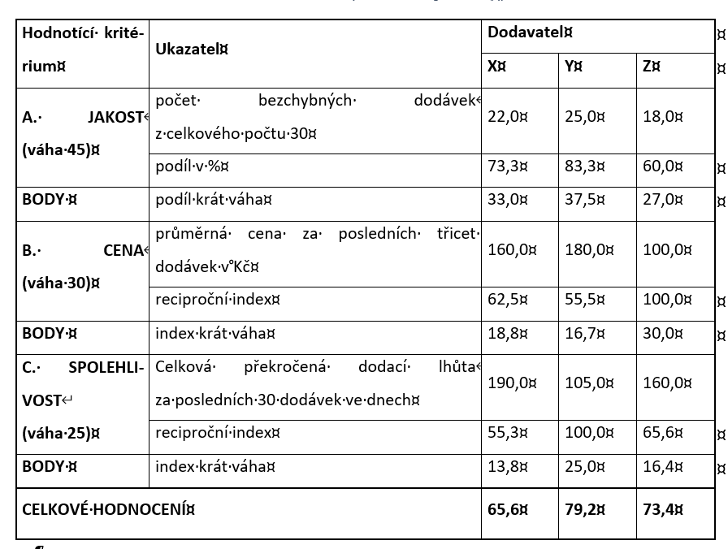
Scoring model
Tato metoda spočívá v bodovém ohodnocení hlavních ukazatelů výkonnosti dodavatelů.
Scoring model je jednou ze základních metod hodnocení dodavatelů prvního stupně v podnicích vybraného typu.
Výhody a nevýhody
Notes:
Tato metoda spočívá v bodovém ohodnocení hlavních ukazatelů výkonnosti dodavatelů.
Scoring model je jednou ze základních metod hodnocení dodavatelů prvního stupně v podnicích vybraného typu. Scoring modely mají určité výhody při aplikaci v praxi. Jednou ze základních výhod je možnost vyvážení jednotlivých hodnoticích kritérií pro nákupní aktivity podniku z pohledu podnikové strategie na trhu. Nedostatkem existujících scoring modelů je nedostatečný popis vazeb mezi jednotlivými hodnoticími kritérii.
Za další nevýhodu současné podoby scoring modelu lze považovat jeho nekomplexnost. V odborné literatuře se v rámci scoring modelu uvádí hodnoticí kritéria založená na faktických údajích o produktu. Přitom se však nehodnotí jiné podmínky dodání, jako vzdálenost dodavatele, možnosti rozšíření spolupráce a jiné faktory, které by mohly ovlivnit rozhodnutí podniku pro upevnění vlastní konkurenceschopnosti

Slide 38
Metoda srovnání s optimem
Tato metoda hodnotí soulad podmínek dodání od jednotlivých dodavatelů s optimem stanoveným podnikem. V tomto případě se hodnotí celkové (komplexní) dodací podmínky při volbě konkrétního dodavatele ve výběru. Podmínky přitom obsahují úplné náklady nákupu.
Úplné náklady nákupu: UNN= Cd+ DVd [Kč/dodávku], kde:
Cd je nabízená cena dodávky,
DVd je dodatečné výdaje odběratele vztahující se ke konkrétní dodávce.
Kritérium | D1 | D2 | D3 | Optimum
Vyzrálost QMS (%) | 91,7 | 92,4 | 87,9 | 100
Vzdálenost dodavatele (km) | 240 | 126 | 406 | Do 100
Dodací lhůta (týdny) | 5 | 3 | 3 | 3
Platební podmínky (počet výhod) | Množstevní sleva | Množstevní sleva a odložená splatnost faktur | Standardní | Standardní
Index úplných nákladů nákupu (IUNN) | 1,11 | 1,07 | 1,14 | 1,00
Rozsah neshod v předchozích dodávkách (ppm) | 635 | 420 | 500 | 200
Nabídnutá cena dodávky (Kč) | 426000 | 430000 | 428000 | 420000
Notes:
Tato metoda hodnotí soulad podmínek dodání od jednotlivých dodavatelů s optimem stanoveným podnikem. V tomto případě se hodnotí celkové (komplexní) dodací podmínky při volbě konkrétního dodavatele ve výběru. Podmínky přitom obsahují úplné náklady nákupu.
Úplné náklady nákupu můžeme definovat jako celkové výdaje odběratele vztahující se ke konkrétní dodávce. Výchozí strukturní vztah pro výpočet úplných nákladů nákupu - UNN má následující podobu:
UNN= Cd+ DVd [Kč/dodávku] {10}
kde:
Cd je nabízená cena dodávky,
DVd je dodatečné výdaje odběratele vztahující se ke konkrétní dodávce.
V případech, kdy odběratel využije pro jakékoliv hodnocení více než jedno kritérium, musí vynést hodnotící výrok až po zvážení všech těchto kritérií. To je i standardní úkol těch, kteří mají hodnocení a výběr budoucích dodavatelů organizovat a realizovat. Tento problém je samozřejmě řešitelný s využitím matematických modelů vícekriteriálního rozhodování – ty jsou však v praxi (i s ohledem na znalosti lidí) často jen obtížně aplikovatelné.

Slide 39
Hodnocení potenciální způsobilosti dodavatelů
Pro plánování, realizaci a vyhodnocování auditů systémů managementu u potenciálních dodavatelů si mají odběratelé vytvářet vhodné metodiky a dokumentované postupy.
V českém prostředí je jednou z nejznámějších a všeobecně respektovaných metodika, která se aplikuje u dodavatelů pro německé automobilky podle manuálu označeného jako VDA 6.1.
Hodnocení stavu systému managementu jakosti pak vychází z bodového hodnocení, které auditor přiřazuje každé otázce na základě konkrétních zjištění.
Notes:
Základní šablona pro bodové hodnocení otázek je uvedena v tabulce č. 7.

Slide 40
Hodnocení potenciální způsobilosti dodavatelů. Vda 6.1.
Popis „v systému managementu jakosti je plně stanoveno“ v praxi znamená, že plnění daného požadavku je komplexně popsáno v dokumentaci systému u dodavatele a také je v praxi stoprocentně dodržováno. Výrok „v praxi plně uplatňováno“ znamená, že hodnocený dodavatel naprosto plní určitý požadavek, byť jej nemusí mít formálně popsán ve svých dokumentech. Hodnocení „převážně“ pak dokládá stav, kdy auditor zjistí, že více než 75 % relevantních povinností spojených s určitým požadavkem je prokazatelně plněno a že v tomto ohledu neexistuje žádné zvláštní riziko. Z tabulky je zřejmé, že podobně vedené audity výrazně preferují praktické zvládnutí požadavků před jejich pouhým dokumentováním v příručce jakosti a dalších dokumentech dodavatelů.
Předmět otázek | Posouzení otázek – body
V systému managementu jakosti je plně stanoveno | Ano | Ne | Ano | Ne | Ano/Ne
V praxi plně uplatňováno | Ano | Ano | Převážně | Převážně | Ne
Počet bodů | 10 | 8 | 6 | 4 | 0

Slide 41
Když jsou prověřeny všechny požadované oblasti a procesy systému managementu jakosti, je podle celkového procentního plnění požadavků každý z potenciálních dodavatelů zařazen do některého ze čtyř kvalifikačních stupňů.
Celkové hodnocení systému managementu jakosti dodavatele v % | Verbální hodnocení sytému managementu jakosti dodavatele | Klasifikace dodavatelů podle stupňů
Od 90 výše | Zcela splněno | A
Od 80 do 89,99 | Převážně plněno | AB
Od 60 do 79,99 | Podmíněně plněno | B
Méně než 60 | Nesplněno | C
Notes:
Když jsou prověřeny všechny požadované oblasti a procesy systému managementu jakosti, je podle celkového procentního plnění požadavků každý z potenciálních dodavatelů zařazen do některého ze čtyř kvalifikačních stupňů v souladu s tabulkou 7.
Celkově vysoké hodnocení dodavatele nesmí zakrýt nedostatky, které by se mohly v budoucnu negativně projevit ve schopnosti dodavatele plnit požadavky odběratelů. Zařazení potenciálních dodavatelů do jednotlivých klasifikačních stupňů má pro potenciální dodavatele zásadní praktický význam: zatímco s dodavateli skupiny A jsou uzavírány smlouvy o dodávkách, s dodavateli ve stupni C vůbec nejsou navazovány další vztahy. Stupně AB, resp. B jsou určeny dodavatelům, se kterými jsou navazovány pouze podmíněné krátkodobé vztahy, během nichž musí daný dodavatel prokázat konkrétní zlepšení a usilovat o to, aby byl při následném auditu zařazen do stupně A.

Slide 42
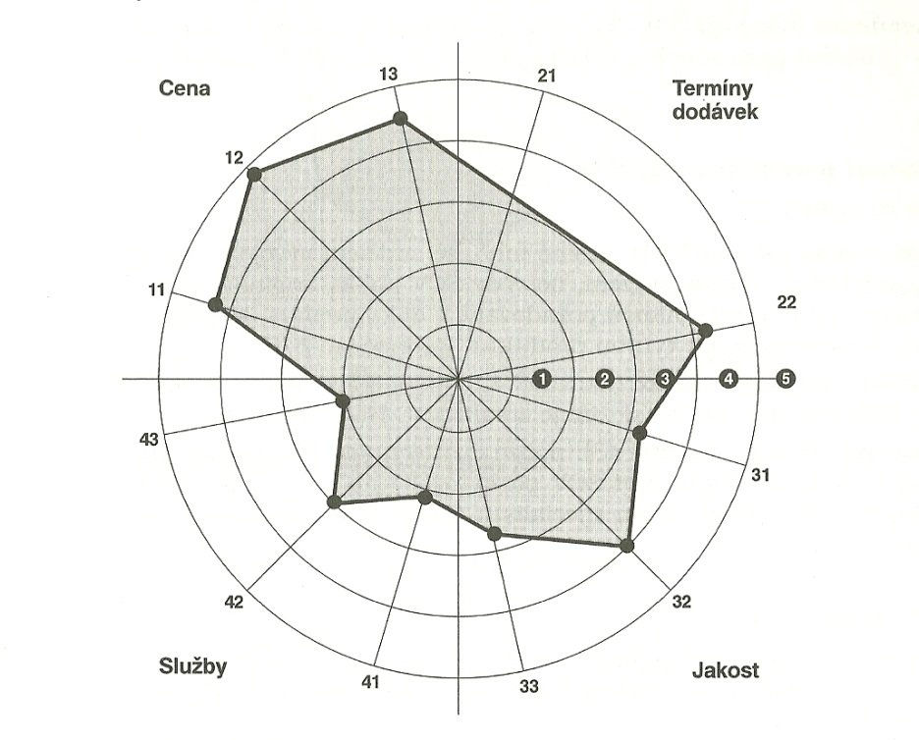
Grafická metoda hodnocení dodavatelů
Spojením různých bodů nacházejících se na přímkách patřících hodnoceným elementárním kritériím grafu vznikne geometrický tvar, jehož ohraničená plocha je proporcionální celkové výkonnosti dodavatele. Na obrázku 7 je uveden příklad aplikace grafické metody.

Slide 43
Splnění minimálních požadavků k produktu dodání
V praxi se často objevuje hodnocení dodavatelů dle požadovaného nezbytného minima splnění požadavků. Tato metoda hodnocení je nezbytná pro výrobce produktů s poměrně vysokými požadavky na kvalitu. Finální produkty pro zákazníka prvního stupně mohou patřit do vysoce technologických prvků nebo luxusních produktů. Týká se to taky produktů vývojových, inovačních a s unikátními charakteristikami. Podobné hodnocení a následné třídění dodavatelů je pro podnik nezbytností. Pokud ve výběru zůstává několik dodavatelů, volí se dodavatel s nejnižšími celkovými náklady nákupu.

Slide 44
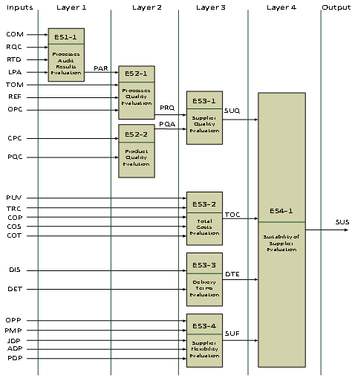
Expertní systémy pro hodnocení dodavatelů
Name of variable | IDENT
Communication | COM
Results of quality control | RQC
Rate of technological development | RTD
Lean production application | LPA
Processes audit results | VAP
References | REF
Time of market | OPC
Processes quality | KPC
Compulsory product certification | CPC
Results of processes quality control | PQC
Product quality | PRQ
Quality | PQA
Purchasing value | PUV
Transport costs | TRC
Costs of packaging | COP
Costs of storage | COS
Costs tariff | COT
Total costs | TOC
Distance to supplier | DIS
Delivery time | DET
Delivery terms | DTE
Possibility of online orders | OPP
Possibility of product modification | PMP
Possibility of joint development | JDP
Possibility of activities delegation | ADP
Possibility of deferred payment | PDP
Supplier flexibility | SUF
Sustainability of supplier | SUS
V tomto případě se hodnotí nejen kvantitativní parametry (cena, vzdálenost, dodací lhůta), ale především kvalitativní závěr experta (špatný, vhodný, výborný, nedostatečný atd).
Expertní systémy pracují následně s převedením kvalitativních hodnot na kvantitativní (např. výborně - 5, nedostatečné -1).
Příklad struktury expertního systému a jednotlivých parametrů je představen v tabulce :

Slide 45
KRITÉRIA HODNOCENÍ
Obecně lze říci, že do hodnoticích kritérií musí být zahrnuty parametry, které ovlivní rozhodnutí o nákupu produktu. U některých produktů to může pouze cena, u některých zase celé spektrum kritérií a cena nebude hrát významnou roli.
Podle provedeného výzkumu 68 článků (87,18%) popisuje kvalitu jako základní kritérium při hodnocení dodavatelů. V odborných článcích se popisují různé atributy kvality, jako „dodržování kvality“, „neustálé zlepšování“, „Six Sigma programy“ nebo program Total Quality Management, „kvalita služeb“, „zkušenost s kvalitou služeb“ a další. Druhým nejoblíbenějším kritériem jsou podmínky dodání (82,05%). V odborných článcích se popisují různé atributy podmínek dodání, jako „vhodnost termínu dodání“, „dodržení splatnosti“, „stupeň blízkosti“, „dodání a umístění“, „dodací doba“, „spolehlivost dodávek“, „geografické podmínky“ a další. Do této kategorií lze zařádit i úroveň flexibility dodavatele.
Třetím nejoblíbenějším kritériem je cena / náklady (80,77%). Jeho atributy jsou popisovány jako „konkurenceschopnost nákladů“, „schopnost ke snížení nákladů“, „celkové náklady na dodávky“ a další.
V současné době existuje řada přístupů k volbě hodnoticích kritérií. Dále jsou uvedeny některé z aktuálních přístupů.
Notes:
Obecně lze říci, že do hodnoticích kritérií musí být zahrnuty parametry, které ovlivní rozhodnutí o nákupu produktu. U některých produktů to může pouze cena, u některých zase celé spektrum kritérií a cena nebude hrát významnou roli.
Nejpopulárnějším kritériem je kvalita, poté následují dodací podmínky, cena / náklady, výrobní kapacity, služby, management, technologie, výzkum a vývoj, finance, flexibilita, rizika a bezpečnost, environmentální management. Podle provedeného výzkumu 68 článků (87,18%) popisuje kvalitu jako základní kritérium při hodnocení dodavatelů. V odborných článcích se popisují různé atributy kvality, jako „dodržování kvality“, „neustálé zlepšování“, „Six Sigma programy“ nebo program Total Quality Ho W., Xu X., Dey P.K. 2010
Management, „kvalita služeb“, „zkušenost s kvalitou služeb“ a další. Druhým nejoblíbenějším kritériem jsou podmínky dodání (82,05%). V odborných článcích se popisují různé atributy podmínek dodání, jako „vhodnost termínu dodání“, „dodržení splatnosti“, „stupeň blízkosti“, „dodání a umístění“, „dodací doba“, „spolehlivost dodávek“, „geografické podmínky“ a další. Do této kategorií lze zařádit i úroveň flexibility dodavatele.
Třetím nejoblíbenějším kritériem je cena / náklady (80,77%). Jeho atributy jsou popisovány jako „konkurenceschopnost nákladů“, „schopnost ke snížení nákladů“, „celkové náklady na dodávky“ a další.
V současné době existuje řada přístupů k volbě hodnoticích kritérií. Dále jsou uvedeny některé z aktuálních přístupů.

Slide 46
KRITÉRIA HODNOCENÍ
      KPI - kritické indikátory nákupu.
V rámci svého hodnoticího systému progresivní podniky nastavují tzv. kritické indikátory nákupu, mezi něž patří například logistické ukazatele, jako je obrátkovost zásob, dosah zásob, náklady na pořízení dodávky, náklady na skladování a udržování zásob, čas dodávky apod.
      Environmentálně orientovaná kritéria.
podíl na „zeleném“ trhu,
dodržování environmentální politiky,
účast na „zelených“ projektech,
školení zaměstnanců,
podpora designu produktu šetrného k životnímu prostředí,
certifikace ochrany životního prostředí atd.
Notes:
Jedná se o parametry, které poukazují na stupeň výroby a logistiky, šetrné k životnímu prostředí, jako např.:
využití technologie šetrné k životnímu prostředí,
použití materiálů šetrných k životnímu prostředí,
podíl na „zeleném“ trhu,
dodržování environmentální politiky,
účast na „zelených“ projektech,
školení zaměstnanců,
podpora designu produktu šetrného k životnímu prostředí,
certifikace ochrany životního prostředí atd.

Slide 47
Typy dodavatelských řetězců
Rozlišují se tři základní typy dodavatelských řetězců:
Tradiční řetězce s přetržitými toky.
V řetězci existují sklady a mezisklady, ve kterých se tok zastavuje (sklad surovin, mezisklady u různých výrobních zařízení a strojů, sklad hotových výrobků – odkud se vyřizují zákaznické objednávky). Vyrábí se ve velkých dávkách, aby se dosáhlo snížení cen nakupovaných surovin a jiných materiálů. Mezi články se uplatňuje tlačný (push) princip.
Řetězce s kontinuálními toky.
Odstraňuje sklady surovin, redukuje sklady hotových výrobků, protože existuje systém Just – In-Time. Uplatňuje se tažný (pull) princip, vyrábí se v malých dávkách, materiálový tok je plynulejší. Rozhodujícím článkem je výroba, která musí reagovat pružně na požadavky zákazníků.
Řetězce se synchronním tokem.
Tvoří ho pouze dodavatel surovin, výrobce, zákazníci. Nově je vytvořen řídící článek, který na základě všech potřebných informací synchronizuje všechny procesy v řetězci dle požadavku zákazníků. Předpokládá se automatická identifikace a elektronická výměna dat. Přechod k vyspělejším typům logistických řetězců je procesem růstu integrovanosti logistického systému a nazývá se logistickým reengineeringem. Ten odvozuje logistické procesy od potřeby zákazníků. Redukuje hmotné toky náhradou za toky informací.

Slide 48
Úloha velkoobchodních skladů
Velkoobchodní sklady jsou články, které překlenují prostor mezi výrobou a maloobchodem. Rozpor může být:
rozpor sortimentní, kdy z výroby vychází jednoduchý sortiment, maloobchod požaduje složitý obchodní sortiment, proto ve velkoobchodních skladech vedle nákupu probíhá kompletace,
rozpor množstevní a časový, kdy z výroby odchází velké množství výrobků méně často, maloobchod potřebuje často malé množství, proto se vytvářejí skladové zásoby zboží,
rozpor prostorový, kdy výrobní závody jsou u zdrojů surovin, u dopravních cest vzdálené od míst spotřeby, proto se vytvářejí tranzitní sklady.

Slide 49
Logistická místa styku
Logistická místa styku vznikají na hranicích mezi sousedními systémy či podsystémy v logistickém řetězci.
V místech styku přechází materiálový nebo informační tok přes kompetenční hranice různých útvarů jednoho podniku nebo přes hranice samostatných organizací. Rozeznávají se místa styku mezi:
  jednotlivými prvky a články logistického řetězce navzájem,
  logistikou a ostatními systémy podniku,
  podnikem a jinými organizacemi.

Slide 50
Logistická místa styku
Existence míst styku je důsledkem rozdílnosti navazujících článků řetězce. Rozdílnost může mít různou povahu:
  právní – samostatné podniky, státy,
  ekonomickou – útvary, závody, divize se samostatným hospodařením,
  organizační – hranice zodpovědnosti jednotlivých pracovníků, útvarů či podnikových funkcí,
  informační – hardware, software anebo datová základna informačních či komunikačních systémů.
Logistická místa styku kladou materiálovému, resp. informačnímu toku, který je překračuje, určitý odpor. Počet míst styku uvnitř podniku je ovlivněn jeho organizační strukturou.

Slide 51
Logistická místa styku
U materiálového toku je žádoucí sjednotit přepravní, manipulační a skladovací jednotky a sladit je s expedičními obaly.
U informačního toku jde např. o koordinaci datových základen všech dílčích informačních systémů (jednotná definice údajů, způsob uložení a aktualizace dat, ale i sjednocení formulářů), jakož i o zabezpečení kompatibility výpočetní a komunikační techniky v celém informačním systému.
Při nedostatečně sladěných článcích vznikají na místech styku větší náklady na změnu toku, která musí být provedena většinou ručně, např. překládka do jiných palet, přepsání přepravních údajů do jiného počítače, vypsání nového formuláře.
Notes:
Důležitým úkolem logistiky je zabezpečit pokud možno hladké překonávání míst styku a to vzájemným slaďováním, koordinováním článků celého logistického řetězce. Dochází k synergickému efektu.
U materiálového toku je žádoucí sjednotit přepravní, manipulační a skladovací jednotky a sladit je s expedičními obaly. Těmto jednotkám je nutno přizpůsobit manipulační, dopravní, skladovací a balící technologie, prostředky a zařízení.
U informačního toku jde např. o koordinaci datových základen všech dílčích informačních systémů (jednotná definice údajů, způsob uložení a aktualizace dat, ale i sjednocení formulářů), jakož i o zabezpečení kompatibility výpočetní a komunikační techniky v celém informačním systému. Toto platí uvnitř podniku, ale i vně, protože logistické podsystémy mají vztahy také k externím organizacím, dodavatelům, odběratelům, dopravcům, zasílatelům. Proto je tak důležitá snaha o vzájemné přizpůsobování logistických systémů různých organizací.
Při nedostatečně sladěných článcích vznikají na místech styku větší náklady na změnu toku, která musí být provedena většinou ručně, např. překládka do jiných palet, přepsání přepravních údajů do jiného počítače, vypsání nového formuláře.

Slide 52
Logistická místa styku
Čím rozsáhlejší je logistický řetězec, tím více míst styku je třeba překonávat a tím složitější je jejich sladění. Jejich řešení vyžaduje přístupy technické, ekonomické i organizační, někdy i právní.
Logistické subsystémy podniku mají vztahy i k jiným organizacím - dodavatelům, odběratelům, dopravcům, z čehož vyplývá snaha o jejich vzájemné přizpůsobování. Na styku systémů postrádajících soulad vznikají vícenáklady transformací toku. Tato transformace pak musí být zajišťována zpravidla ručně. Jako příklad lze uvést překládku materiálu či výrobků do odlišných palet u materiálového toku nebo nové pořizování (nahrávání) předávaných údajů u informačního toku.
Jedním ze sjednocujících nástrojů při řešení vyskytujících se míst styku je typizace a unifikace. Ta může zahrnovat buď jen vlastní podnik, nebo několik organizací, podílejících se na logistickém řetězci.
Notes:
Čím rozsáhlejší je logistický řetězec, tím více míst styku je třeba překonávat a tím složitější je jejich sladění. Jejich řešení vyžaduje přístupy technické, ekonomické i organizační, někdy i právní.
Logistické subsystémy podniku mají vztahy i k jiným organizacím - dodavatelům, odběratelům, dopravcům, z čehož vyplývá snaha o jejich vzájemné přizpůsobování. Na styku systémů postrádajících soulad vznikají vícenáklady transformací toku. Tato transformace pak musí být zajišťována zpravidla ručně. Jako příklad lze uvést překládku materiálu či výrobků do odlišných palet u materiálového toku nebo nové pořizování (nahrávání) předávaných údajů u informačního toku.
Jedním ze sjednocujících nástrojů při řešení vyskytujících se míst styku je typizace a unifikace. Ta může zahrnovat buď jen vlastní podnik, nebo několik organizací, podílejících se na logistickém řetězci.

Slide 53
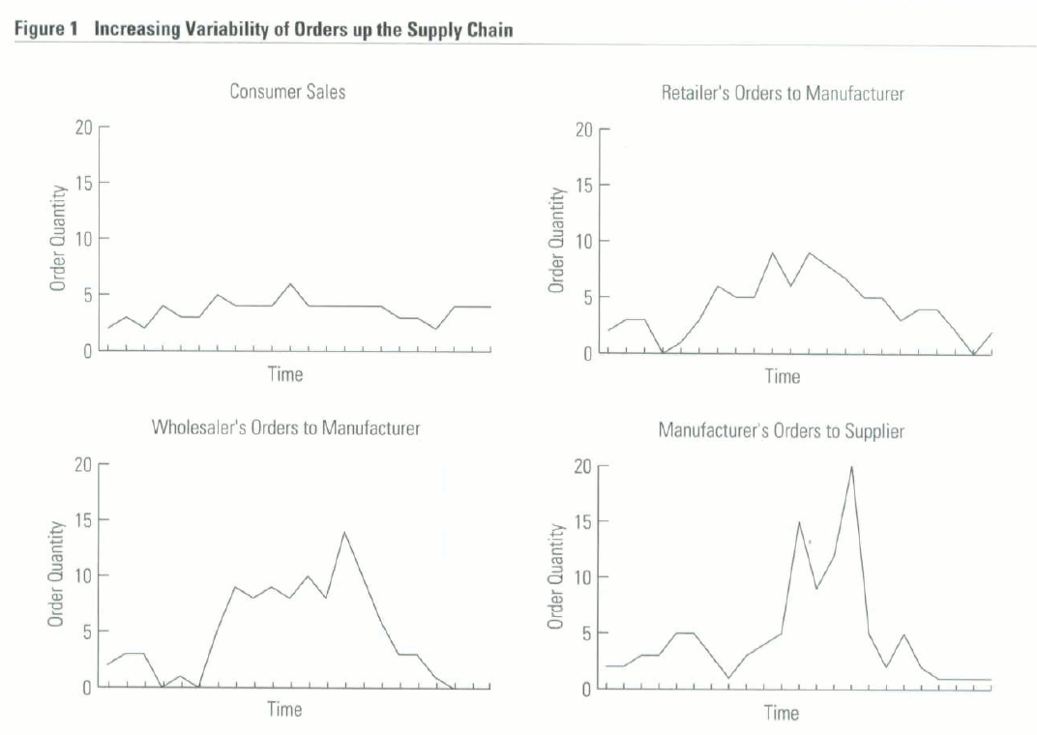
Efekt biče
Jedná se o řetězcový jev, spočívající v tom, že variabilita poptávky v dodavatelských řetězcích se směrem od konečných zákazníků přes obchod až k výrobcům a jejich dodavatelům stále více zvětšuje.
Jedním ze základních fenoménů dodavatelských sítí je tzv. efekt biče (bullwhipeffect), kdy při lokální informaci a lokálně omezeném rozhodování malé výkyvy v poptávce koncového zákazníka vedou ke stále větším výkyvům v objemech objednávek ve vyšších vrstvách řetězce.

Slide 54
Efekt biče (Bullwhip Effect)
Pohled na Bullwhip Effect přes dva stupně dodavatelského řetězce. Relativně konstantní objednávané množství u zákazníka je postupně efektem rozkmitáno, až po "divočinu" u výrobce.
Poprvé byl tento efekt pozorován u jednorazových plen Pampers u P&G. Při analýze vzorců chování v objednávaní zboží bylo chování koncových spotřebitelů relativně konstantní, ale objednávky materiálu od dodavatelů do výroby vykazovalo velkou fluktuaci. Ke stejném závěru přišli v HP, když zjistili, že fluktuace objednávek tiskáren směrem od maloobchodníka přes velkoobchodníky až do výroby stále narůstá.
Velké výkyvy v poptávce znamenají vetší zásoby a tedy i větší vázanost kapitálu a vyšší náklady. Efekt biče vlastně popisuje plýtvání kapacitami z důvodu nekomunikace, které se promítá do vyšších konečných cen pro zákazníka.

Slide 55
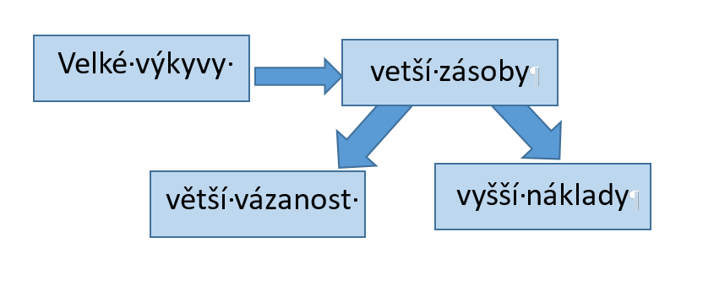
Následky efektu biče

Slide 56
Efekt biče-důvody
informační asymetrie,
způsob prognózování poptávky,
dlouhé dodací lhůty,
výkyvy ve velikosti dodávek,
výpadky v dodávkách,
výkyvy cen.
Notes:
Hlavní důvody efektu biče:
Nedostatek informací pro přesnější odhad poptávky.
Dávkové objednávání.
Nekoordinované realizace reklamních kampaní.
Předjímané převisy poptávky - pokud je objednávka vykryta jen zčásti, navýším příští objednávku o nedodané množství, čímž se vytvoří umělá poptávka, na kterou dodavatel reaguje objednáním většího množství u svého dodavatele.
Tím vznikají zbytečné náklady. Mezi nejznámější příčiny efektu biče patří:
informační asymetrie,
způsob prognózování poptávky,
dlouhé dodací lhůty,
výkyvy ve velikosti dodávek,
výpadky v dodávkách,
výkyvy cen.

Slide 57
Efekt biče- řešení
snížení nejistoty,
snížení variability poptávky,
zkrácení dodacích lhůt,
strategické partnerství.
Notes:
Řešení:
Horizontální integrace ~ sdílení informací a plánování v rámci celého dodavatelsko-odběratelského řetězce.
Analýza příčin efektu biče vedla k návrhům na zmenšení jeho vlivu v dodavatelských řetězcích:
snížení nejistoty,
snížení variability poptávky,
zkrácení dodacích lhůt,
strategické partnerství.
Zmenšení nejistoty v celém dodavatelském řetězci centralizací informace o zákaznické poptávce je nejčastějším návrhem na omezení vlivu efektu biče. Avšak přestože každý stupeň řetězce bude používat stejné údaje, stejné metody prognózování a stejné metody objednávání, efekt biče bude působit i nadále.
Snížení variability zákaznické poptávky znamená používat správnou marketingovou strategii. Eliminováním cenové propagace např. s využitím strategie EDLP (Every Day Low Pricing), je možné eliminovat zásadní změny v poptávce. Delší dodací lhůty zvyšují variabilitu způsobenou prognózováním poptávky, naopak zkracování dodacích lhůt může významně ovlivnit efekt biče. Strategické partnerství znamená kooperaci a koordinaci akcí v rámci celého dodavatelského řetězce. Očekávaným výsledkem je vzájemně prospěšné partnerství typu výhra-výhra, které vytváří synergický efekt, kdy celý řetězec je efektivnější než součet jeho jednotlivých částí. Vztahy partnerství jsou založeny na dodavatelských kontraktech, které jsou hodnoceny podle kritérií, jako jsou kvantita, kvalita, čas, náklady atd.

Slide 58
Supply Chain Management
Hodnotový řetězec tvoří základní dimenzí všech podnikových, včetně logistických, procesů.
Dodavatelský řetězec funguje na několika základních principech a může být uspořádán různými způsoby.
Volbu dodavatele lze provést pomocí různorodých nástrojů, které se dá zvolit dle objemu vstupních dat a cílů hodnocení.
Velkoobchodní sklady zmírňují rozpory mezi výrobci a maloobchodní prodejnami.
V rámci dodavatelského řetězce může se vyskytnout negativní jev- efekt biče, který má za následek především větší zásoby, které přivádí k větší vázanosti kapitálu a vyšším nákladům.

Slide 59
Logistické výkony a náklady

Slide 60
Logistické výkony a náklady
Logistické výkony jsou výkony manipulační, skladové, přepravní.
Logistické náklady jsou finanční prostředky vynaložené na logistické výkony.
Existuje šest základních oblastí nákladů, které jsou vzájemně propojeny:
Úroveň zákaznického servisu,
Přepravní náklady,
Náklady na udržování zásob,
Skladovací náklady,
Množstevní náklady,
Náklady na informační systém.
Notes:
Logistické výkony jsou výkony manipulační, skladové, přepravní.
Logistické náklady jsou finanční prostředky vynaložené na logistické výkony. Totální náklady jsou tvořeny součtem všech nákladů ve všech oblastech logistických procesů. Minimalizace nákladů odděleně v jedné oblasti může způsobit zvýšení nákladů v další oblasti.
Existuje šest základních oblastí nákladů, které jsou vzájemně propojeny:
Úroveň zákaznického servisu – poprodejní servis, dodávky náhradních dílů, vyzvedávání vadných nebo špatných fungujících výrobků od zákazníků, rychlá reakce na požadavky na opravy, manipulace s vráceným zbožím.
Přepravní náklady – výběr způsobu dopravy, výběr přepravní trasy, doprava uvnitř podniku
Náklady na udržování zásob – kapitál vázaný v zásobách, skladovací náklady, náklady na pořízení zásob, náklady na likvidaci zastaralého zboží, náklady na balení, likvidace odpadového materiálu, krádeže a jiná rizika, pojištění.
Skladovací náklady – počet skladů, umístění skladů.
Množstevní náklady – rozpor mezi velkými výrobními dávkami, které snižují cenu a nárokem na velký skladovací prostor, individuální přání zákazníků na malá dodávaná množství a velké výrobní série.
Náklady na informační systém – vyřizování objednávek elektronickou výměnou dat (EDI – Electronic Data Interchange), elektronický převod peněz (EFT – Electronic Funds Transfer).

Slide 61
Důvody potřeby sledování logistických nákladů:
roste podíl logistických nákladů,
sledování efektivnosti logistiky.
Postup návrhu evidence logistických nákladů a výkonů:
vymezení logistických procesů,
klasifikace logistických nákladů,
stanovení vhodných ukazatelů.
Notes:
V rámci střediska se jedná o logistické výkony, které je potřeba vynaložit k realizaci logistických aktivit. Z ekonomického pohledu se jedná o náklady na logistické výkony (mzdy skladníků, palivo – vozíky, energie). Navenek se jedná o logistické služby, za které zákazník platí tržními cenami.

Slide 62
Logistické výkonové ukazatele
Logistické výkonové ukazatele
Logistické cíle se převádějí do výkonových ukazatelů, které umožní sledovat plnění cílů:
dodací lhůta je interval času mezi přijetím objednávky a doručením objednaného produktu zákazníkovi.
stupeň úplnosti dodávky udává podíl zboží z objednávek došlých během určitého období, které bylo dodáno v přislíbené dodací lhůtě v plném množství; vykazuje se za celý podnik nebo za skupinu výrobků.
stupeň spolehlivosti dodávky udává podíl počtu dodávek splněných v termínu ze všech dodávek během určitého období.
Úroveň logistických služeb:
Odráží kvalitativní stránku logistických výkonů. Synonymem k úrovni dodavatelských služeb je „logistická jakost“.
Notes:
Logistické výkonové ukazatele
Logistické cíle se převádějí do výkonových ukazatelů, které umožní sledovat plnění cílů:

Slide 63
Ukazatelé úrovně logistických služeb
sjednaná dodací lhůta (rychlost uspokojení požadavku)
podíl poptávané a skutečně sjednané dodací lhůty
termínovaná spolehlivost dodávek:
  podíl dodávek dodaných včas, zpožděných a předčasných (%)
  průměrná odchylka od sjednaných termínů dodání
  podíl dodávek zpožděných o 1 den, o 2 dny... (lze zpracovat histogram a analyzovat)
úplnost dodávek (podíl dodávek, u nichž bylo splněno požadované množství)
pohotovost dodávek (podíl dodávek uskutečněných ze skladu bez čekání, resp. podíl odmítnutých dodávek)
podíl neshod týkajících se značení, balení, průvodní dokumentace
dostupnost informací pro zákazníky o rozpracovanosti zakázky a o pohybu zásilky
Notes:
sjednaná dodací lhůta (rychlost uspokojení požadavku)
podíl poptávané a skutečně sjednané dodací lhůty
termínovaná spolehlivost dodávek:
podíl dodávek dodaných včas, zpožděných a předčasných (%)
průměrná odchylka od sjednaných termínů dodání
podíl dodávek zpožděných o 1 den, o 2 dny... (lze zpracovat histogram a analyzovat)
úplnost dodávek (podíl dodávek, u nichž bylo splněno požadované množství)
pohotovost dodávek (podíl dodávek uskutečněných ze skladu bez čekání, resp. podíl odmítnutých dodávek)
podíl neshod týkajících se značení, balení, průvodní dokumentace
dostupnost informací pro zákazníky o rozpracovanosti zakázky a o pohybu zásilky

Slide 64
Úroveň logistických služeb
Služby – poskytování něčeho nebo úprava něčeho – nehmotné povahy, nelze je skladovat – úroveň dodavatelských služeb je míra, v jaké během období plně uspokojíme požadavky zákazníka.
Logistické služby – činnosti, které podporují a umožňují výrobu a obchod, a především také dopravu, skladování, třídění, pojišťování, celní deklarace aj.
Hodnocení úrovně služeb lze vztáhnou na činnosti uvnitř vlastního podniku nebo na činnosti, poskytované jiným podnikům:
Externí úroveň vyjadřuje, jak plníme požadavky zákazníků.
Interní úroveň vyjadřuje, jak jsou plněny dodávky mezi jednotlivými odděleními podniku.

Slide 65
Hlavní příčiny proč podnik nemá zboží na skladě, jsou nejčastěji:
příliš mnoho poptávek najednou,
chybně predikovaná poptávka,
poruchy výrobního zařízení, odkud jdou výrobky do skladu,
opožděné subdodávky,
nepředpokládané vyřazení zmetků aj.

Slide 66
Příklad:

Slide 67
Příklad:
Ve Vašem podniku bylo provedeno hodnocení výkonových ukazatelů ve 2 úsecích. Data jsou představena v tabulce:
vypočítejte výkonové ukazatele a proveďte jejich analýzu,
sestavte doporučení pro optimalizaci výkonu/ zjištění důvodů nedostačujícího výkonu.

Slide 68
Rozhodování

Slide 69
Strategická úroveň rozhodování
Strategické rozhodování je takové rozhodování, které je na nejvyšší úrovni vůbec. Zejména se týká oblastí, které spadají do obchodních cílů, do požadované úrovně zákaznického servisu a do marketingové strategie.
Je známo, že logistika celkově přináší do společnosti oběhových procesů nové přístupy, především však řeší problém z hlediska dlouhodobě se opakujících sérií dodávek. Dodavatel dopravního výkonu není pouze partner, ale nezbytná součást integrovaného systému řízení řetězce logistického nebo součástí řízení logistického systému, kde hlavní osobou dopravních služeb není dodavatel služeb či produktu, ale samotná cílová skupina, a sice zákazník. Na tyto dopravní služby se kladou nové požadavky kvalitativní, ale také nákladové.
Notes:
Strategické rozhodování je takové rozhodování, které je na nejvyšší úrovni vůbec. Zejména se týká oblastí, které spadají do obchodních cílů, do požadované úrovně zákaznického servisu a do marketingové strategie.
Je známo, že logistika celkově přináší do společnosti oběhových procesů nové přístupy, především však řeší problém z hlediska dlouhodobě se opakujících sérií dodávek. Dodavatel dopravního výkonu není pouze partner, ale nezbytná součást integrovaného systému řízení řetězce logistického nebo součástí řízení logistického systému, kde hlavní osobou dopravních služeb není dodavatel služeb či produktu, ale samotná cílová skupina, a sice zákazník. Na tyto dopravní služby se kladou nové požadavky kvalitativní, ale také nákladové.
Vyskytují se zpravidla dvě primární strategie, a to spekulativní a odkladová. Zmiňované strategie se používají na rozvoj mezinárodních logistických operací. Každá strategie se liší v požadavcích na dopravu. Specifické prvky těchto strategií mohou spolu existovat, a proto je dominantní forma logistických operací velmi závislá na externích okolnostech a nákladech, které vznikají v důsledku investic a dopravou. Abychom dosáhli synergie v oblasti co největší minimalizace nákladů, musí být tyto oblasti projevů uvedeny do souladu.

Slide 70
Strategická úroveň rozhodování
Anticipační strategie staví na schopnostech předpovídat požadavky cílové skupiny – zákazníků. Také dokáže předpovídat úspěšnost v rámci určitého poklesu produkční činnosti.
Odkladová strategie je založena na odkládání investic. Předmětem tohoto odkládání investic je maximalizace jistých výhod konkurence v přijatelné úrovni výdajů na logistické činnosti
Notes:
Anticipační strategie se zabývá postavením investic v oblasti předvídatelných požadavků, které stanovují zákazníci. Pokud k tomu přihlédneme z hlediska mezinárodního obchodu, znamená to, že se realizují přepravy do vzdálenějších výrobních oblastí předem anebo v okamžiku, kdy je materiál či samotný hotový výrobek nutně potřeba. Anticipační forma strategie tedy staví na schopnostech předpovídat požadavky cílové skupiny – zákazníků. Také dokáže předpovídat úspěšnost v rámci určitého poklesu produkční činnosti.
Odkladová strategie je založena na odkládání investic. Předmětem tohoto odkládání investic je maximalizace jistých výhod konkurence v přijatelné úrovni výdajů na logistické činnosti. Tato strategie je nejlépe funkční v případech marketingových, kdy v podstatě neexistují žádné bariéry v oblasti dopravy a komunikace. To znamená, že primární aplikace jsou v dnešní době v oblasti domácího trhu a regionálních obchodních blocích, kde se bariéry eliminují.

Slide 71
Taktická a operativní úroveň
Logistický plán:
podnikové strategie a podpůrné marketingové plány. způsob, jakým zákazníci vnímají konkrétní složky zákaznického servisu a jak velký význam jim připisují.
výkon konkurenčních společnosti v těchto specifických složkách.
náklady a rentabilita specifických alternativ distribučního kanálu.
Notes:
Po přípravě logistické strategie se musí vytvořit logistický plán, který bude danou vybranou strategii podporovat. Plán musí obsahovat konkrétní činnosti, které bude funkce logistiky vykonávat, aby zajistila dosažení předem naplánovaných cílů.
Jestliže chceme vytvořit logistický plán, pak bychom měli vycházet z určitých předpokladů na vytvoření. Měli bychom pochopit podnikové strategie a podpůrné marketingové plány, aby bylo reálné optimalizovat servisní vazby a nákladové vazby. Musíme také pochopit způsob, jakým zákazníci vnímají konkrétní složky zákaznického servisu a jak velký význam jim připisují. Měli by mít znalosti o výkonu konkurenčních společnosti v těchto specifických složkách. V neposlední řadě musí mít znalost nákladů a rentability specifických alternativ distribučního kanálu.
Integrací logistických plánů podniku se rozumí nepřetržitý proces, který vyžaduje velkou dávku porozumění managementu, vzájemného působení různých složek a činností logistiky. Je zapotřebí, aby management podniku znal celkovou strategii, tak aby mohl správně formulovat strategii logistického managementu. Logistika totiž přispívá k podniku v mnoha směrech. Mezi hlavní přínosy patří operativní zlepšení (nižší zásoby), které vedou ke strategickým výhodám (nižší celkové náklady).

Slide 72
Integrace logistických plánů
Integrací logistických plánů podniku se rozumí nepřetržitý proces, který vyžaduje velkou dávku porozumění managementu, vzájemného působení různých složek a činností logistiky.
Je zapotřebí, aby management podniku znal celkovou strategii, tak aby mohl správně formulovat strategii logistického managementu.
Logistika totiž přispívá k podniku v mnoha směrech. Mezi hlavní přínosy patří operativní zlepšení (nižší zásoby), které vedou ke strategickým výhodám (nižší celkové náklady).
Notes:
Integrací logistických plánů podniku se rozumí nepřetržitý proces, který vyžaduje velkou dávku porozumění managementu, vzájemného působení různých složek a činností logistiky. Je zapotřebí, aby management podniku znal celkovou strategii, tak aby mohl správně formulovat strategii logistického managementu. Logistika totiž přispívá k podniku v mnoha směrech. Mezi hlavní přínosy patří operativní zlepšení (nižší zásoby), které vedou ke strategickým výhodám (nižší celkové náklady).

Slide 73
Integrace logistických plánů
I. Určení požadavků na distribuci:
Cíl: odhad kdy, kde a v jakém množství mají být lokalizovány zásoby hotových výrobků v distribučním systému.
II. Sestavení plánu výroby:
Cíl: sladění výrobních možností s úrovní požadavků na distribuci.
III/1. Tvorba plánu zásobování:
Cíl: plánování nákupu materiálů a dílů pro výrobu a určení objemu produkce vlastní výroby.
III/2. Sestavení plánu kapacit:
Cíl: ověření reálností plánu výroby z hlediska kapacitních možností organizace
Notes:
Hodnotami, kterými přispívá logistika podniku jako celku, mohou být zvýšení plánovací schopnosti
a snížení zásob, zvýšení zisku, kvalitnější zákaznický servis, snížení hladiny zásob, vyšší marketingová výhoda, nepřerušované dodávky vstupních materiálů a celkové snížení nákladů díky začlenění logistiky do celopodnikového plánovacího procesu.

Slide 74



Výroba plastových oken v 9 bodech
automatické pily podle zadaného programu nařežou plastové profily
do hlavní komory profilu se vloží kovová výztuha
Kvalita výztuhy plastových oken má zásadní vliv na tvarovou stabilitu a pevnost plastových oken.
čtyřhlavé svářecí automaty profily svaří
vysokorychlostní automat svar začistí – výsledkem je čistý rohový stroj
Plastové profily třídy A mají větší pevnost rohových spojů než profily nižší třídy.
Plastová okna VEKRA jsou z profilů třídy A bez příměsi plastu ze starých oken.
těsnění se po obvodu okenních rámů a křídel vkládá ručně – důvodem je lepší pružnost a těsnost
následuje osazení celoobvodového kování
křídla se osadí izolačním zasklením
Volba zasklení se odráží ve vlastnostech plastových oken, a to z hlediska tepelné a zvukové izolace i bezpečnosti.
kompletace oken spojením rámů a křídel
výstupní kontrola a expedice k zákazníkovi
zdroj: https://www.vekra.cz/clanky-radce/jak-probiha-vyroba-plastovych-oken/

Slide 75
Příklad:
Na základě požadavků distribuce a omezení kapacit sestavte plán kapacit a plán zásobování. Na skladě HV je 10 ks oken požadované velikosti.
K 1.4. Vaše firma musí dodat zákazníkovi 700 plastových oken o velikosti 120x80. Spedice trvá 1 pracovní den
Stroj se skládá z následujících součástek: A (dvojskla), B (plastový profil), C (těsnení), D (kostra).
Podmínky nákupu:
Všechny díly kupujete od dodavatelů
Výsledný produkt montujete na svém závodě
Uvnitř výrobního závodu taktéž probíhají následující operace: 1. řezání plastových profilů (K1=155ks/týden), 2. vložení kovové výztuhy (K2=100 ks/týden), 3. svaření profilů (K3=60ks/týden), 4. těsnění (K4=100ks/týd), 5. zasklení (K5=50ks/týd), 6. kompletace (K6=30ks/týd), 7. balení (K7=160ks/týd)
Kapacita skladu materiálu je 300 ks součástek všech materiálových prvků.
Sestavte plán kapacit, plán zásobování, výrobní plán a plán distribuce

Slide 76
Plán distribuce:
700ks/měsíc, 120x80 kde dni 1.4.
-10 ks
Výroba musí být ukončena do 31.03. 690 ks/měsíc
Výrobky budou odváženy jednou za týden, vždy v Pá, zásoba HV do předchozího dne, 23 pracovní dny, v průměru za den tedy 30 oken

Slide 77
Plán distribuce:
1-4.03.: odvoz za 3 dny-90 oken
7-11.03.: odvoz za 5 dní- 150 oken
14-18.03.: odvoz za 5 dní -150 oken
21-25.03.: odvoz za 5 dní- 150 oken
28-31.03.: odvoz za 5 dní- 150 oken

Slide 78
Plán výroby
V době od 01.03. do 31.03. musí být realizována výroba 600 ks
Průběh výroby
1
K=155
2
K=100
3
K=60
4
K=100
5
K=50
6
K=40
7
K=160
Pull
Push
Úzké místo

Slide 79
Plán výroby
Kapacita ÚM=40ks, požadavek 30ks. Varianty: další zakázky/kooperace/snížení kapacity: zkrácení směny apod)
1-4.03.: výroba 120 oken (4 dny), odvoz za 3 dny-90 oken,
7-11.03.: výroba 150 oken (5 dny), odvoz za 5 dní- 150 oken,
14-18.03.: výroba 150 oken (5 dny), odvoz za 5 dní -150 oken,
21-25.03.: výroba 150 oken (5 dny), odvoz za 5 dní- 150 oken,
28-31.03.: výroba 120 oken (4 dny), odvoz za 5 dní- 150 oken.

Slide 80
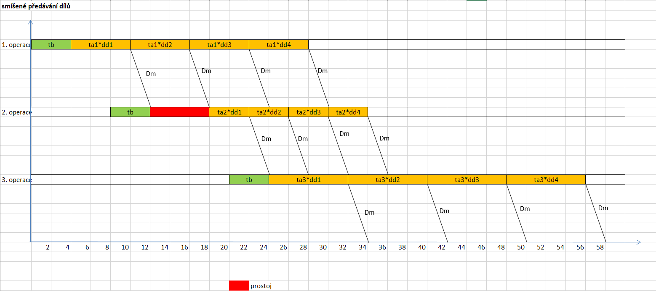
Plán výroby- průběh výroby

Slide 81
Plán kapacit
Kapacita ÚM=40ks, požadavek 30ks. Varianty: další zakázky/kooperace/snížení kapacity: zkrácení směny apod)
Které pracoviště na kolik využije svoji kapacitu během jednotlivých směn

Slide 82
Plán zásob
Bilanční rovnice zásob PZ+N=S+KZ, NZ, ČNZ
Plán nákupu (dodávek jednotlivých materiálů během období)
Stanovení potřebné výší pojistné zásoby

Slide 83
Taktická a operativní úroveň
Taktická rozhodování jsou o úroveň níž, než rozhodování strategická. Do této úrovně se řadí činnosti v oblasti zákaznického servisu, předpovídání poptávky, řízení zásob, komunikace v distribučním kanálu, manipulace s materiálem, vyřizování objednávek, volba rozmístění skladových kapacit, servisní podpora, pořizování, zpětné kanály, balení, likvidace odpadů a zbytků a také doprava spojená s přepravou a skladováním.
Operativní úroveň je taková úroveň, která je nejnižší z úrovní uvedených a týká se běžných denních záležitostí, jako jsou operační postupy, směřování a plánování přepravy a pravidla řízení určitých operací.

Slide 84
Zásady a kroky při zavádění logistiky
Úvodní analýza, ve které management identifikuje vztahy podnikových a logistických cílů, vymezuje hranice systému, shromažďuje a vyhodnocuje vstupní data a informace o konkurentech
Studie proveditelnosti, ve které se zpracovávají logistické koncepce a jejich možné varianty.
Management pak následně vybere takovou variantu, kterou bude považovat za optimální.
4. Sestavení detailnějšího plánu, ve kterém bude proveden rozbor podsystémů ve výrobě, skladování a dopravě hmotných a informačních toků a který bude šetřit stavební a ekologické podmínky.
5. Posledním krokem při zavádění logistiky je realizace.
Notes:
Prvním krokem při zavádění logistiky je úvodní analýza, ve které management identifikuje vztahy podnikových a logistických cílů, vymezuje hranice systému, shromažďuje a vyhodnocuje vstupní data a informace o konkurentech. V úvodní analýze se provádí analýza prodeje a distribuce, analýza nákupu, řízení výroby, organizační uspořádaní, doprava, balení, manipulace a logistické náklady.
Dalším krokem je studie proveditelnosti, ve které se zpracovávají logistické koncepce a jejich možné varianty. Management pak následně vybere takovou variantu, kterou bude považovat za optimální.
Pokud již má management vybranou optimální koncepci je zapotřebí provést detailnější plán, ve kterém bude proveden rozbor podsystémů ve výrobě, skladování a dopravě hmotných a informačních toků a který bude šetřit stavební a ekologické podmínky.
Posledním krokem při zavádění logistiky je realizace.

Slide 85
Typy dodavatelsko- odběratelských vztahů a jejich řízení

Slide 86
Klasifikace dodavatelsko-odběratelských vztahů
Notes:
Vztahy mohou mít různou povahu – běžné obchodní vztahy, které spočívají v jednorázových obchodech nebo vícenásobných transakcích, nebo jednotlivé typy partnerství
Dodavatelsko- odběratelské vztahy jsou často dlouhodobé a zahrnují komplexní model interakce mezi jednotlivými společnostmi, a to bez ohledu na úroveň spolupráce.
V literatuře existuje několik klasifikací dodavatelsko-odběratelských vztahů: některé z nich jsou uvedeny v tabulce č. 3.

Slide 87
Řízení dodavatelsko- odběratelských vztahů
V rámci řízení vztahů s dodavateli je nutno odpovědět na řadu otázek: jaké bude jejich množství v rámci nákupu jednoho prvku, jak se bude provádět hodnocení výkonu? o jakou úroveň spolupráce usilovat a jaké kritéria v rámci výběru budeme brát v úvahu? jaké KPI použijeme pro hodnocení výkonu dodavatele?
Veškeré tyto otázky jsou součástí nákupní strategii.
Velkou otázkou je nejvhodnější počet dodavatelů.
Méně dodavatelů má výhody:
nižší variabilita dodacích cyklů,
jednodušší komunikace,
vyšší ochota dodavatelů ke spolupráci a zlepšování kvality,
lepší úroveň vztahů s partnery.

Slide 88
Řízení dodavatelsko- odběratelských vztahů
Nevýhody menšího počtu dodavatelů: riziko poruch v dodávkách u menšího počtu dodavatelů. Z toho vyplývá důležitost kritéria spolehlivosti, to je snaha uzavírat dlouhodobé kontrakty s dodavateli.
Sledování výkonu dodavatele
Je nutné vědět nejen, že dodavatel dodá požadovanou kvalitu, ale že ji bude schopen dlouhodobě dodržovat.
Péče o kvalitu začíná na vstupu (státní zájem na ochranu spotřebitele je upraven zákonem). Aby byli výrobci konkurenceschopní, musí zvyšovat produktivitu práce, udržet úroveň rentability a snižovat ceny surovin. Proto musí dodavatelé i odběratelé spolupracovat na vývoji nových výrobků.
V následujících tabulkách jsou představeny příklady pozitivního a negativního hodnocení výkonu dodavatele

Slide 89
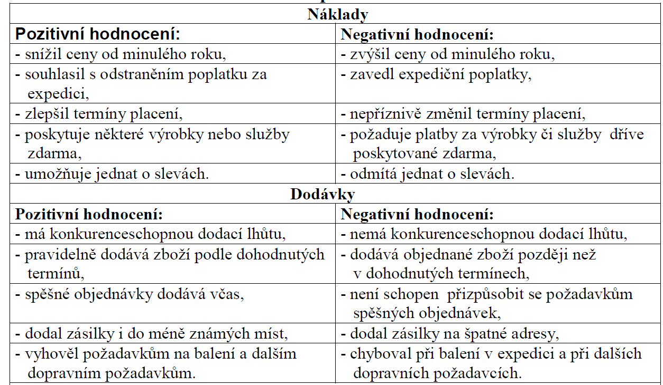
Řízení dodavatelsko- odběratelských vztahů

Slide 90
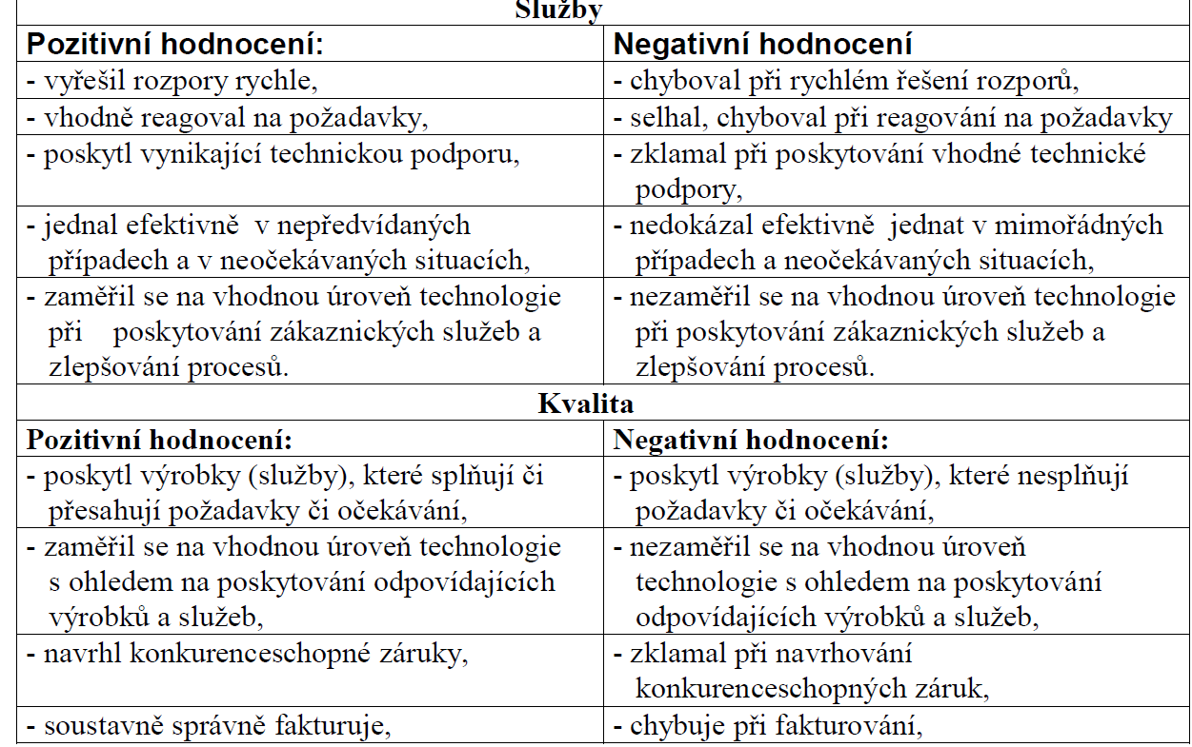
Řízení dodavatelsko- odběratelských vztahů

Slide 91
Řízení dodavatelsko- odběratelských vztahů
Vhodné využití informaci o výkonu dodavatele
Jsou dvě cesty ke zlepšení motivace k lepšímu výkonu:
Ocenit dodavatele, který podává dobrý výkon tak, aby pokračoval v tomto dobrém výkonu,
Podniknout nápravné akce u těch dodavatelů, jejichž výkon neodpovídá našim podmínkám.
Ocenit dodavatele není obtížný úkol, přesto to dělá jen velmi málo podniků. Snad si myslí, že to vyžaduje moc práce nebo že je to příliš drahé. Odměna ale může mít podobu označení „podnikový dodavatel roku“, případně toto označení může být udělováno v několika kategoriích. Motivace dodavatelů ještě vzroste, když se dá vědět i ostatním, kdo byl oceněn. Lze použít různé cesty, např. oznámení v tisku, uspořádat pro vyznamenané slavnostní přijetí, předání plaket, které si mohou někde vystavit aj. Dodavatelé potřebují znát, jak jsou dobří. Jestliže se jim usnadní, aby na veřejnosti vynikly tyto jejich silné stránky, odmění se odběratelům dobrým výkonem.
Notes:
Vhodné využití informaci o výkonu dodavatele
Jsou dvě cesty ke zlepšení motivace k lepšímu výkonu:
Ocenit dodavatele, který podává dobrý výkon tak, aby pokračoval v tomto dobrém výkonu,
Podniknout nápravné akce u těch dodavatelů, jejichž výkon neodpovídá našim podmínkám.
Ocenit dodavatele není obtížný úkol, přesto to dělá jen velmi málo podniků. Snad si myslí, že to vyžaduje moc práce nebo že je to příliš drahé. Odměna ale může mít podobu označení „podnikový dodavatel roku“, případně toto označení může být udělováno v několika kategoriích. Motivace dodavatelů ještě vzroste, když se dá vědět i ostatním, kdo byl oceněn. Lze použít různé cesty, např. oznámení v tisku, uspořádat pro vyznamenané slavnostní přijetí, předání plaket, které si mohou někde vystavit aj. Dodavatelé potřebují znát, jak jsou dobří. Jestliže se jim usnadní, aby na veřejnosti vynikly tyto jejich silné stránky, odmění se odběratelům dobrým výkonem.

Slide 92
Řízení dodavatelsko- odběratelských vztahů
Náprava špatného výkonu
Obrácenou stranou než oceňování dobrých dodavatelů je náprava, zlepšení výkonu u špatných dodavatelů. Když dodavatelův výkon přestává být přijatelný, je třeba se s dodavatelem sejít s cílem zlepšit jeho služby. Přitom je vhodné dodržovat některé zásady:
Naplánovat setkání s dodavatelem co nejdříve, když se jeho výkon začne zhoršovat, nečekat na konec roku. To sníží škody, vyplývající z jeho špatného výkonu.
Nevytvářet nepřátelskou atmosféru během setkání. Sdělit dodavateli, že je třeba probrat opatření, ze kterých jak on, tak odběratel bude mít užitek.
Ještě před schůzkou sdělit dodavateli, že bude tázán, proč došlo ke zhoršení jeho výkonu. Je nemožné vyřešit problém, když nejsou známé jeho příčiny. Pokud dodavatel nezačne již před schůzkou přemýšlet o příčinách zhoršení, pak nápravná akce bude zbytečná. Když ale bude vědět, že od něj bude požadováno vysvětlení, pak je dobrá šance, že se problém vyřeší co nejdříve.
Nedovolit, aby schůzka skončila bez:
  souhlasu dodavatele o plánovaných akcích, které by vyřešily problém,
  stanovení termínů, do kdy bude problém vyřešen,
  vzájemného souhlasu o způsobu hodnocení navrhovaného řešení.
Jestliže se neuspěje ve své snaze o zlepšení spolupráce, je třeba nahradit špatného dodavatele takovým, který splní očekávání. Ovšem nelze vždy uvažovat tak, že výměnou dodavatele se všechny problémy vyřeší. Může to skončit se stejnými nebo i horšími problémy.
Notes:
Náprava špatného výkonu
Obrácenou stranou než oceňování dobrých dodavatelů je náprava, zlepšení výkonu u špatných dodavatelů. Když dodavatelův výkon přestává být přijatelný, je třeba se s dodavatelem sejít s cílem zlepšit jeho služby. Přitom je vhodné dodržovat některé zásady:
Naplánovat setkání s dodavatelem co nejdříve, když se jeho výkon začne zhoršovat, nečekat na konec roku. To sníží škody, vyplývající z jeho špatného výkonu.
Nevytvářet nepřátelskou atmosféru během setkání. Sdělit dodavateli, že je třeba probrat opatření, ze kterých jak on, tak odběratel bude mít užitek.
Ještě před schůzkou sdělit dodavateli, že bude tázán, proč došlo ke zhoršení jeho výkonu. Je nemožné vyřešit problém, když nejsou známé jeho příčiny. Pokud dodavatel nezačne již před schůzkou přemýšlet o příčinách zhoršení, pak nápravná akce bude zbytečná. Když ale bude vědět, že od něj bude požadováno vysvětlení, pak je dobrá šance, že se problém vyřeší co nejdříve.
Nedovolit, aby schůzka skončila bez:
souhlasu dodavatele o plánovaných akcích, které by vyřešily problém,
stanovení termínů, do kdy bude problém vyřešen,
vzájemného souhlasu o způsobu hodnocení navrhovaného řešení.
Jestliže se neuspěje ve své snaze o zlepšení spolupráce, je třeba nahradit špatného dodavatele takovým, který splní očekávání. Ovšem nelze vždy uvažovat tak, že výměnou dodavatele se všechny problémy vyřeší. Může to skončit se stejnými nebo i horšími problémy.

Slide 93
Příklad
 | Dodavatel L |  |  | Dodavatel M |  |  | Dodavatel N
měsíc | plán | fakt | DL (d) | plán | fakt | DL (d) | plán | fakt | DL (d)
1 | 315 | 315 | 3 | 500 | 495 | 7 | 375 | 375 | 2
2 | 425 | 420 | 4 | 500 | 505 | 7 | 400 | 400 | 2
3 | 485 | 485 | 3 | 500 | 500 | 7 | 315 | 315 | 2
4 | 500 | 505 | 3 | 500 | 500 | 7 | 410 | 410 | 2
5 | 520 | 510 | 4 | 500 | 499 | 7 | 420 | 420 | 4
6 | 600 | 550 | 2 | 500 | 501 | 7 | 450 | 450 | 2
7 | 800 | 855 | 3 | 500 | 500 | 7 | 615 | 615 | 2
8 | 1000 | 1005 | 3 | 500 | 500 | 7 | 700 | 700 | 2
9 | 1200 | 1200 | 3 | 500 | 485 | 7 | 715 | 715 | 2
10 | 700 | 685 | 4 | 500 | 500 | 7 | 815 | 815 | 2
11 | 600 | 610 | 3 | 500 | 500 | 7 | 600 | 600 | 2
12 | 420 | 425 | 2 | 500 | 515 | 7 | 375 | 375 | 4

Slide 94
Příklad
Plánovaná dodací lhůta u dodavatele L je 3 dní. Dodací lhůta od dodavatele M je 7 dní. Dodací lhůta pro dodavatele N jsou 3 dní.
Na základě výpočtů výkonových ukazatelů vyberte nejvhodnějšího dodavatele. Sestavte plán pro nápravu nedostatečného výkonu a pro ocenění vynikajícího výkonu

Slide 95
Logistika zásobování

Slide 96
Volba zásobovací strategie
Úlohou zásobování je zajištění plynulosti vnitropodnikových procesů. Musíme mít stanoveny potřebné úrovně zásob v adekvátním množství, v požadovaném čase, kvalitě a za ekonomické náklady, toto je hlavním úkolem při sestavení plánu zásob.
Náklady na udržování zásob
Řízení stavu zásob má na starost udržovat takovou výši zásob, aby bylo dosaženo vysoké úrovně zákaznického servisu za cenu minimálních nákladů. Do nákladů na udržování zásob počítáme náklady na kapitál vázaný v zásobách, skladovací náklady, náklady na pořízení zásob, ale také náklady na likvidaci zastaralého zboží.
Notes:
Zásobovací logistika představuje jeden z nejdůležitějších prvků logistického systému. Zabývá se problematikou zásob a jejich optimalizací. Zásoby hrají několik významných rolí v logistickém systému: reagují na změny na trhu, snižují náklady, tvoří úspory v dopravě i ve výrobě a jiné.
Volba zásobovací strategie
Úlohou zásobování je zajištění plynulosti vnitropodnikových procesů. Musíme mít stanoveny potřebné úrovně zásob v adekvátním množství, v požadovaném čase, kvalitě a za ekonomické náklady, toto je hlavním úkolem při sestavení plánu zásob.
Náklady na udržování zásob
Řízení stavu zásob má na starost udržovat takovou výši zásob, aby bylo dosaženo vysoké úrovně zákaznického servisu za cenu minimálních nákladů. Do nákladů na udržování zásob počítáme náklady na kapitál vázaný v zásobách, skladovací náklady, náklady na pořízení zásob, ale také náklady na likvidaci zastaralého zboží.

Slide 97
Náklady na udržování zásob
Náklady kapitálu
Investice do zásob
Náklady na služby
Pojištění
Náklady na skladovací prostory
Sklady v rámci výrobního závodu
Náklady rizika a znehodnocení zásob
Daně
Veřejné sklady
Nájemní sklady
Sklady vlastněné podnikem
Morální opotřebení/Zastarání
Poškození
Krádeže/Ztráty
Přemísťování zásob

Slide 98
Příznaky špatného řízení zásob
zvyšující se počet nevyřízených objednávek,
zvyšující se investice vázané v zásobách a zároveň se počet nevyřízených objednávek nemění (respektive neklesá),
vysoká fluktuace zákazníků,
narůstající počet zrušených objednávek,
stále se opakující nedostatek skladovacího prostoru,
značné rozdíly v obrátce hlavních skladových položek mezi jednotlivými distribučními centry,
horšící se vztahy s odběrateli; charakteristické je rušení a snižování objednávek ze strany sprostředkovatelů,
velký objem zastaralých položek.
Notes:
Za účelem zlepšení výkonu logistiky podniku, je třeba nejdříve najít problematické místo. Teprve následně je možné přejít k identifikování příležitosti ke zlepšení. V případě, že má podnik opakované problémy v oblasti řízení zásob, je třeba prozkoumat problém hlouběji se všemi jeho příčinami a následky. Teprve poté můžeme provést rozsáhlejší změny v souvisejících procesech. Špatné řízení zásob bývá doprovázeno některými z následujících příznaků:
zvyšující se počet nevyřízených objednávek,
zvyšující se investice vázané v zásobách a zároveň se počet nevyřízených objednávek nemění (respektive neklesá),
vysoká fluktuace zákazníků,
narůstající počet zrušených objednávek,
stále se opakující nedostatek skladovacího prostoru,
značné rozdíly v obrátce hlavních skladových položek mezi jednotlivými distribučními centry,
horšící se vztahy s odběrateli; charakteristické je rušení a snižování objednávek ze strany sprostředkovatelů,
velký objem zastaralých položek.
V mnoha případech lze hladinu zásob v podniku snížit pomocí některého z následujících opatření:
vícestupňové plánování zásob. Příkladem tohoto plánování je ABC analýza,
analýza celkové doby doplňování zásob na sklad,
analýza dodacích dob může následně vést ke změně dopravců nebo jednání se současnými dopravci,
vyloučení položek, které jsou zastaralé nebo mají nízkou obrátku,
analýza objemu balení a systému slev,
podpora/automatizace substituce (náhrad) produktů,
zavedení formalizovaného systému objednávek a doplňování zboží,
hodnocení míry plnění dodávek podle jednotlivých skladových položek,
analýza typických znaků zákaznické poptávky,
vytvoření formálního plánu prodeje a předpovědi poptávky podle zhodnocení předem stanovených prvků,
rozšíření přehledu o zásobách takovým způsobem, aby bylo možno sdílet informace a řízení zásob na různých úrovních dodávkového řetězce,
reorganizace metod, které jsou používány při řízení zásob (včetně skladování a dopravy) tak, aby bylo dosaženo zlepšení toku produktů.
V mnoha podnicích bývá nejlepší metodou snížení stavu zásob, zkrácení doby cyklu objednávky, což lze dosáhnout pomocí automatizace procesu vyřizování objednávek.
Důležitým faktem u řízení zásob je rozpoznání nesprávného přístupu k řízení zásob a identifikace problémových oblastí. Jednotlivé podniky mohou zvolit příslušná opatření, která povedou k odstranění či případné redukci rizika. Příznaky, které se mohou objevit u špatného řízení zásob, jsou následující: rostoucí počet nevyřízených či zrušených objednávek, nedostatky ve skladovacích prostorech, špatné vztahy s odběrateli či nezvladatelné množství zákazníků.

Slide 99
Typy předpovědí
Kvalitativní techniky, které jsou založeny na odhadech a názorech lidí.
Analýzy časových řad. V tomto případě předpokládáme, že data, která se vztahují k minulé poptávce, mohou být použita k prognózování budoucí poptávky. Minulá data mohou zahrnovat různé komponenty jako trend, sezónnost, cyklické vlivy atd.
Příčinné předpovídání – předpokládáme, že poptávka má souvislost k některým známým ovlivňujícím faktorům.
Simulační metody - prognózování na základě vytvořených modelů.
Notes:
Prognózování
Prognózování v oblasti řízení zásob hraje velice významnou roli. Na základě prognózy se každý podnik snaží předvídat svou budoucnost za využití různých kvantitativních a kvalitativních metod. Základním účelem je podpora u rozhodování v logistice. Tyto prognózy jsou důležité pro zvýšení spokojenosti zákazníků, efektivnost plánování ve výrobě, snížení pojistné zásoby a dalších.
Předpovědi lze rozdělit do čtyř základních typů:
Kvalitativní techniky, které jsou založeny na odhadech a názorech lidí.
Analýzy časových řad. V tomto případě předpokládáme, že data, která se vztahují k minulé poptávce, mohou být použita k prognózování budoucí poptávky. Minulá data mohou zahrnovat různé komponenty jako trend, sezónnost, cyklické vlivy atd.
Příčinné předpovídání – předpokládáme, že poptávka má souvislost k některým známým ovlivňujícím faktorům.
Simulační metody - prognózování na základě vytvořených modelů.

Slide 100
Důvody prognózování
zvýšení spokojenosti zákazníků;
omezení situací vzniklých vyčerpáním zásob;
snížení požadavků na pojistné zásoby;
efektivnější plánování výroby a nákup aj.
Prognostický model je zde použit pro vytvoření prognózy na úrovni podniku jako celku, resp. na úrovni celých výrobkových řad. Přesnost předpovědí může ovlivnit řada faktorů, např. ekonomické podmínky, aktivity konkurence, tržní posuny, změny ve spotřebitelských nákupních modelech, změny vládních nařízení.
Prognózy se nikdy nenaplňují na 100%, proto se podniky snaží zavádět strategie, které jsou zaměřeny na zrychlení materiálového toku logistickým řetězcem.

Slide 101
Náklady na udržování zásob
Náklady na udržování zásob by měly zahrnovat pouze ty náklady, které se mění v souvislosti s množstvím zásob na skladě. Tyto náklady lze rozčlenit do následujících skupin:
náklady kapitálu;
náklady na služby;
náklady na skladovací prostory;
náklady rizika znehodnocení zásob.
Notes:
Náklady kapitálu vázaného v zásobách
Zásoby vyžadují provozní kapitál, který by však mohl podnik použít i pro jiný účel, tj. vložením peněžních prostředků do zásob se podnik vzdává výnosů, které by jinak z takové investice mohl získat. Při rozhodování o kapitálu vloženého do zásob je proto nutné brát v úvahu také tzv. náklady ušlých příležitosti.
Náklady na služby
Náklady na služby se skládají především z plateb pojištění (proti ohni, krádeži apod.), které se platí v důsledku držení zásob. V některých zemích se uplatňují i daně z majetku.
Náklady na skladovací prostory: týkají se 4 obecných typů skladovacích kapacit:
Sklady v rámci výrobního závodu: Náklady na skladování v rámci závodu mají převážně fixní charakter. Fixní náklady proto nejsou z hlediska rozhodování o strategii zásob závažné. Pokud podnik může skladovací prostor pronajmout jiné firmě anebo ho využít pro jiné, produktivnější účely, než je skladování vlastních zásob, je vhodné provést odhad nákladů ušlých příležitostí.
Veřejné sklady: Náklady na veřejné sklady jsou většinou založeny na množství výrobků, které se přesunují do skladu a ze skladu (manipulační poplatky), a na množství zásob, které se drží na skladě (skladovací poplatky).
Nájemní sklady: Na nájemní (pronajatý) skladovací prostor se obvykle uzavírá smlouva, která platí na určité časové období. Objem pronajatého skladového prostoru je založen na maximálních požadavcích na skladování, které se pro smluvní období předpokládají.
Sklady vlastněné podnikem: Náklady spojené s vlastními nebo soukromými sklady, tj. sklady které vlastní podnik, mají primárně fixní charakter, do nákladů na udržování zásob však patří pouze ty náklady, které se mění s objemem zásob, proto v případě nákladů spojených se soukromými sklady jsou tyto obvykle zanedbatelné.
Náklady rizika znehodnocení zásob
Náklady morálního opotřebení/zastarání: Jsou to náklady na všechny jednotky zásob, kterých se musí podnik zbavit se ztrátou, protože už nejsou prodejné za normální cenu.
Náklady poškození: Náklady, které vznikají poškozením zboží během přepravy by měly být posuzovány jako náklady na pohyb zboží, neboť budou přetrvávat bez ohledu na objem zásob.
Náklady krádeží/ztrát: Náklady krádeží a ztrát představují velmi závažný problém. Mnohé instituce jsou dokonce přesvědčeny o tom, že krádeže zboží jsou vážnějším problémem, než zpronevěra hotových finančních prostředků.
Náklady na přemísťování zásob: Tyto náklady vznikají tehdy, když se zboží z jednoho skladovacího místa převáží do jiného skladovacího místa, aby se předešlo zastarání výrobku.

Slide 102
Metody řízení zásob
Metoda přímé odvolávky : Dodavatel dostane konkrétní požadavek teprve v okamžiku, kdy odběratel má aktuální objednávky od zákazníků. Než k tomu dojde, je třeba připravit řadu příslušných podkladů:
rámcová dohoda, na jeden rok, požadavky na kapacitu, kvalitu atd.
rámcová smlouva (nebo kontrakt), na jedno čtvrtletí a aktualizuje se po měsíci.
přímá odvolávka, vychází z rámcové smlouvy a týká se množit., dodacích lhůt a místa dodání.
Metoda sbližování dodavatelů a odběratelů : vychází z myšlenky umístit dodavatele do provozní blízkosti odběratele.
Metoda společného řízení zásob: předpokládá synchronizaci zásobování výroby.
Zásoby jsou hlavním „spotřebitelem“ provozního kapitálu podniku. Zásadní vliv na metody řízení zásob má, zda se při pohybu zásob uplatňuje systém pull (tažný) nebo push (tlačný) a zda je poptávka po zásobách závislá (suroviny, díly, ze kterých se hotový výrobek vyrábí) nebo nezávislá (hotový výrobek, nemá vztah k poptávce po jiném druhu výrobku). Volba metody vychází z účelu stanovení zásob, charakteru jejich potřeby, informačních podkladů, ekonomických podmínek pro jejich použití a z hlavních faktorů ovlivňující zásoby.
Notes:
Metoda přímé odvolávky
Dodavatel dostane konkrétní požadavek teprve v okamžiku, kdy odběratel má aktuální objednávky od zákazníků. Než k tomu dojde, je třeba připravit řadu příslušných podkladů:
rámcová dohoda, na jeden rok, požadavky na kapacitu, kvalitu atd.
rámcová smlouva (nebo kontrakt), na jedno čtvrtletí a aktualizuje se po měsíci.
přímá odvolávka, vychází z rámcové smlouvy a týká se množit., dodacích lhůt a místa dodání.
Metoda sbližování dodavatelů a odběratelů
Metoda vychází z myšlenky umístit dodavatele do provozní blízkosti odběratele.
Metoda společného řízení zásob
Tato metoda předpokládá synchronizaci zásobování výroby.
Zásoby jsou hlavním „spotřebitelem“ provozního kapitálu podniku. Cílem řízení stavu zásob je proto zvyšovat rentabilitu podniku prostřednictvím kvalitnějšího řízení zásob. Efektivní řízení zásob může zvyšovat rentabilitu buď snižováním nákladů, nebo tím, že přispívá ke zvýšení prodeje.
Zásadní vliv na metody řízení zásob má, zda se při pohybu zásob uplatňuje systém pull (tažný) nebo push (tlačný) a zda je poptávka po zásobách závislá (suroviny, díly, ze kterých se hotový výrobek vyrábí) nebo nezávislá (hotový výrobek, nemá vztah k poptávce po jiném druhu výrobku).
Volba metody vychází z účelu stanovení zásob, charakteru jejich potřeby, informačních podkladů, ekonomických podmínek pro jejich použití a z hlavních faktorů ovlivňující zásoby.

Slide 103
Systémy řízení zásob
 | Nezávislá poptávka | Závislá poptávka
Zjišťování údajů pro stanovení objednávky | Prognóza, predikce | Výpočet
Údaje pouze o množství | Statistická metoda stanovení dávky (výpočet EOQ pomoci Campova vzorce) | Metoda plánování potřeby dávek (vypočet potřeby součástek pomoci kusovníku)
Údaje o množství a čase | Metoda časově rozvrženého objednacího okamžiku (objednací systémy) | Technika plánování potřeby materiálu MRP I (vypočet množství dávek a jejich velikosti v návaznosti na časové hledisko)
Notes:
Systémy řízení zásob pro nezávislou poptávku
Statistická metoda stanovení velikosti dávky
Je to běžně používaná metoda řízení zásob pro uspokojování nezávislé poptávky. Z údajů za minulé období se například vypočet EOQ (economic order quantity – ekonomické objednací množství) pomocí Campova vzorce, jakou dávku by bylo vhodné objednávat, aby objednací a skladovací náklady byly minimální. S touto dávkou dále uvažujeme, ale nevíme přesně okamžiky, kdy zboží objednat.
Metoda časově rozvrženého objednacího okamžiku
Podle této metody se k prvkům, jako je velikost dávky, pojistná zásoba aj., které byly vypočteny konvenčními způsoby, doplňuje ještě další veličina, čas. Počítá se, v kterém termínu budou muset být podány objednávky, aby se zabezpečila očekávaná potřeba, a vychází se z postupného průběhu prodeje, který většinou kolísá.
Systémy řízení zásob pro závislou poptávku
Metoda plánování potřeby dávek
Metodu lze použít ve výrobních (montážních) podnicích. Pro všechny konečné výrobky se sestaví montážní program. Pak se pomocí kusovníku vypočte potřeba všech součástek a případně se stanoví velikost těchto dávek (dávka může být dána například kapacitou pece aj.).
Tyto dávky potřebných součástek či dílů musí být pochopitelně k dispozici dříve než konečné výrobky. Časový předstih se však v tomto systému nepočítá. Praktický význam to má tehdy, jsou-li průběžné doby výroby krátké, nebo když se dají stanovit jinými postupy, které však nejsou součástí tohoto systému.
Technika plánování potřeby materiálu MRP-1
Je určena pro výpočet závislé poptávky v množství i čase. Používá se ve výrobních podnicích. Výpočet vychází ze stanoveného výrobního plánu, z kusovníku, z údajů o existujících i dosud nevyřízených objednávkách aj. Systém plánování je zaměřen takovým způsobem, aby byl konečný výrobek hotov v okamžiku, kdy ho požaduje zákazník.

Slide 104
Objednací systémy
 | Pevné objednací množství Q | Proměnné objednací množství, doplňované do výše „S“
Objednávání v proměnných okamžicích (měří se a kontroluje se „B“- objednací úroveň) | B,Q: Proměnný okamžik objednávky, pevné objednací množství „Q“ | B,S: Proměnný okamžik objednávky, objednávání do cílové úrovně „S“
Objednávání v pevných okamžicích (kontroluje se „s“-pěvný okamžik objednání) | s,Q: Pevný okamžik objednávky, pevné objednací množství | s,S: Pevný okamžik objednávky, doplňování do cílové úrovně „S“

Slide 105
Objednací systém B,Q
Proměnný okamžik objednání, pevné množství
Použití: v případě pravidelného odběru, položky s velkou hodnotou odbytu.
© © Ing. Václav Rada, CSc.2015. LOGISTIKA: Logistika a zásobování + sklady. Ústav technologie, mechanizace a řízení. Fakulta stavební VUT v Brně
fce.vutbr.cz/tst/rada.v/logist/w-cw13-lo-pr19.ppt

Slide 106
Objednací systém B,S
vždy se doobjednává do cílové úrovně „S“. Cílová úroveň se vypočte následovně:
S = B + Q
Použití: zásadně stejné podmínky jako u B, Q, nárazový odběr, spotřeba množství Q je několikrát delší než objednací interval.
© Ing. Václav Rada, CSc.2015. LOGISTIKA: Logistika a zásobování + sklady. Ústav technologie, mechanizace a řízení. Fakulta stavební VUT v Brně
fce.vutbr.cz/tst/rada.v/logist/w-cw13-lo-pr19.ppt
Notes:
Tento systém má použití pro následující podmínky:
Položky mají velkou odbytovou hodnotu,
Odběr je nepravidelný,
Doba spotřeby „Q“ je několikrát delší než objednací interval
Přičemž „B“ se počítá stejně jako v systému B.Q.
.

Slide 107
Objednací systém s, Q
Pevný okamžik objednání, pevné množství
Použití: použití položek s nízkou hodnotou odbytu, pravidelný odběr.
© Ing. Václav Rada, CSc.2015. LOGISTIKA: Logistika a zásobování + sklady. Ústav technologie, mechanizace a řízení. Fakulta stavební VUT v Brně
fce.vutbr.cz/tst/rada.v/logist/w-cw13-lo-pr19.ppt
Notes:
Je charakterizován pevným okamžikem objednávání „t“ ( například každý první den v měsíci nebo každé pondělí), pevným objednacím množstvím „Q“ a objednací úrovní „s“. Jestliže u B - systému se doobjednává ihned po dosažení nebo podkročení objednací úrovně „B“, u s – systému se porovnává rozdíl mezi výši zásoby a objednací úrovni „s“ pouze ve zvolených periodických obdobích po periodické kontrole stavu zásob. Objednává se to zboží, jehož zásoba klesla na úroveň „s“ nebo pod ni. Pro stanovení výše „s“ se doporučuje tento výpočet:
Pro stanovení výše „s“ se doporučuje tento výpočet:
S = ( t_{L}+ 0,7*I) * + P_{z}
Kde: d = průměrná spotřeba za časovou jednotku
t_{L} = dodací lhůta v čase
P_{z} = výše pojistné zásoby
I = délka intervalu při kontrolách zásob v čase

Slide 108
Objednací systém s,S
Pevný okamžik, doplňování do cílové úrovně
Použití: nerovnoměrná spotřeba, podobná pravidla jako u s, Q.
© Ing. Václav Rada, CSc.2015. LOGISTIKA: Logistika a zásobování + sklady. Ústav technologie, mechanizace a řízení. Fakulta stavební VUT v Brně
fce.vutbr.cz/tst/rada.v/logist/w-cw13-lo-pr19.ppt
Notes:
Je rovněž periodický systém doplňování zásob, ale s proměnným objednacím množstvím.Do cílové úrovně „S“ se objednávají pouze ty položky, jejichž výše klesla pod úroveň „s“. Výše s, S se stanoví stejným způsobem, jako v předchozích případech. Používá se v těch případech, jestliže se odebírají dosti velká množství:

Slide 109
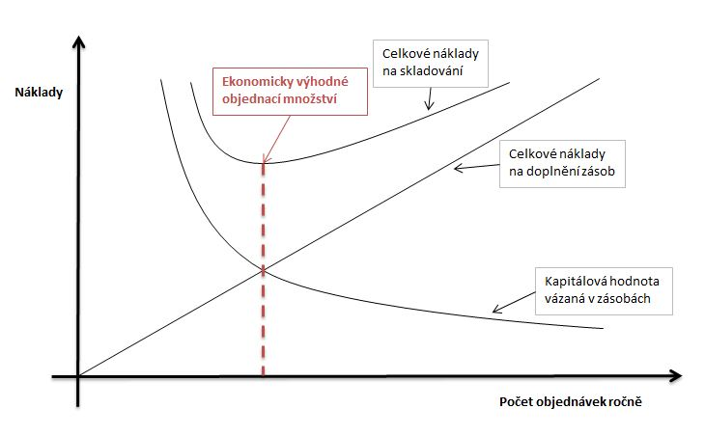
Stanovení EOQ

Slide 110
Koncepce JIT – Just in Time
Ideální prostředí pro JIT je tam, kde:
jsou minimální náklady na změny výstupu;
je relativně stabilní poptávka;
odběratel má významné či přímo dominantní postavení na trhu ve srovnání s dodavateli.
Přínosy vyplývající ze zavedení systému JIT:
navýšení produktivity,
snížení stavu zásob
zkrácení dodávkového cyklu,
výrazné zlepšení obrátky zásob aj.
Notes:
Ideální prostředí pro JIT je tam, kde:
jsou minimální náklady na změny výstupu;
je relativně stabilní poptávka;
odběratel má významné či přímo dominantní postavení na trhu ve srovnání s dodavateli.
Při realizaci JIT je nezbytná dokonalá spolupráce mezi dodavatelem i odběratelem, koordinovanost a synchronnost procesů v obou podnicích.
Přínosy vyplývající ze zavedení systému JIT:
navýšení produktivity,
snížení stavu zásob
zkrácení dodávkového cyklu,
výrazné zlepšení obrátky zásob aj.

Slide 111
Koncepce JIT – Just in Time
Hlavní charakteristiky JIT
přísná kontrola kvality,
pravidelné a spolehlivé dodávky,
blízkost výroby,
spolehlivá komunikace,
poskytování plánových informací,
společná spolupráce s využitím metod hodnotové analýzy,
úzké vztahy mezi dodavatelem a odběratelem.

Slide 112
Koncepce JIT – Just in Time
Základní principy:
Plánování a výroba na objednávku.
Výroba v malých dávkách – každý výrobek chápeme jako samostatnou objednávku.
Eliminace ztrát.
Plynulé toky ve výrobě.
Zabezpečení kvality.
Respektování pracovníků.
Eliminace velkých zásob a nadbytečných pracovníků.
Udržování jasné a dlouhodobé strategické linie.
Notes:
Je zřejmé, že koncepce JIT klade podstatně větší nároky na flexibilitu dodavatele. Ten musí být schopen vyhovět požadavkům odběratele bez možnosti detailnějšího plánování. Podmínkou úspěšné realizace JIT je spolupráce a perfektně fungující komunikace mezi dodavatelem a odběratelem. Typickým rysem technologii JIT je poměrně malé množství dodavatelů a dlouhodobý horizont spolupráce.

Slide 113
Koncepce JIT – Just in Time
Charakteristika výrobního procesu JIT:
Tahový výrobní systém.
Pružný výrobní systém.
Výroba v malých dávkách.
Rychlé přetypování.
Autonomní pracoviště.

Slide 114
Koncepce JIT – Just in Time
Výhody pro odběratele:
nižší ceny při nákupu (při zajištění 100% kvality);
úspory vyplývající z eliminace vstupní kontroly;
úspory vyplývající z eliminace požadavků na skladovací kapacity a finanční zdroje;
snížení vázanosti kapitálu v zásobách. a tím i snížení nákladů na skladování a udržování zásob;
úspory vyplývající z podstatně rychlejší reakce managementu na eventuální poruchy.
Výhody pro dodavatele:
zajišťování průběhu výroby v pravidelných, časově plně synchronizovaných dávkách
přispívá k upevňování pozice firmy na trhu.

Slide 115
ABC a XYZ analýza

Slide 116
ABC analýza
Jednou z možností, jak řešit problém spojený s udržováním nadměrného stavu zásob v podmínkách nejistoty je sledovat významné rozdíly a výkyvy v úrovni poptávky pro každý z produktů zvlášť a řídit stav jejich zásob rozdílnými metodami.
ABC analýza vychází z Paretova principu 80 : 20 (80 % jevů je ovlivněno 20 % nejvýznamnějších potenciálních příčin).
ABC analýza vychází ze skutečnosti, že je obvykle velmi pracné a často neúčelné věnovat všem položkám v zásobách stejnou pozornost a sledovat je stejně podrobně jednotnými postupy a metodami.

